Slide 1


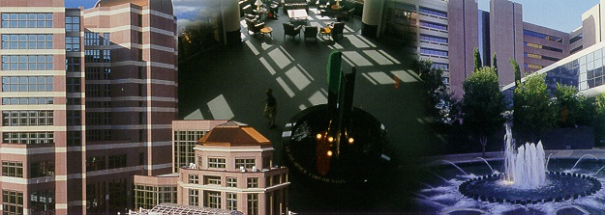

순환골재품질인증 획득
유효자원재활용
工 事 指 命 願
㈜상원엔텍
㈜성지이테크
SANGONE & SEONGJI ENVIRONMENT TECHNOLOGY

Slide 2
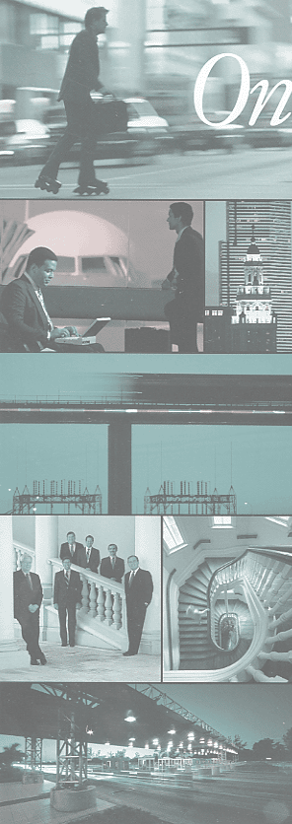

Contents
지 명 원
회사소개
. 사훈 및 경영이념
. 회사개요
. 관계사구성
. 회사연혁
. 임직원 및 공장입지요건
. 시설 및 장비보유현황
. 기구조직도
. 면허 및 등록사항
. 신기술.특허.실용신안등록 현황
. 품질환경 인증서(ISO)
. 순환골재 품질 인증서
. 산학협동협약서
. 경영혁신형 중소기업 확인서
. 여성기업확인서, 표창장
. 각종 시험성적서
공사 & 폐기물 실적
3D CHARACTER ANIMATION
건설폐기물처리 관련자료
회사 약도

Slide 3
지 명 원

Slide 4
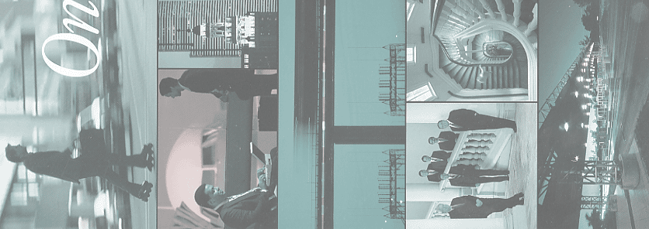
SANGONE & SEONGJI ENVIRONMENT TECHNOLOGY
㈜상원엔텍㈜성지이테크
지 명 원
공사명 :
당 회사는 비계구조물 해체공사업(석면해체), 시설물유지관리공사업 및 건설폐기물 수집운반업,중간처리업 허가업체로서 그 동안 풍부한 현장시공 및 관리능력, 경험을 갖춘 전문가들로 구성된 회사로 귀사에서 시행(시공)하는 상기 공사에 참여하고자 관련서류를 첨부하여 제출하오니 지명하여 주시면 최선을 다하겠습니다.
년 월 일
㈜ 상 원 엔 텍
㈜ 성지이테크
SANGONE & SEONGJI ENVIRONMENT TECHNOLOGY

Slide 5
회 사 소 개
. 사훈 및 경영이념
. 회 사 개 요
. 임직원 및 공장입지요건
. 시설 및 장비보유현황
. 기 구 조 직 도
. 면허 및 등록사항
. 인증현황

Slide 6

SANGONE & SEONGJI ENVIRONMENT TECHNOLOGY
㈜상원엔텍㈜성지이테크
사훈
경 영 이 념
최선이 최고를 만든다

Slide 7
SANGONE & SEONGJI ENVIRONMENT TECHNOLOGY
㈜상원엔텍㈜성지이테크
회 사 개 요
상 호 | ㈜상원엔텍
대표이사 | 김 정 숙
공 장 | 경상남도 합천군 율곡면 두사리 275
사 무 실 | 경상남도 합천군 율곡면 두사리 275
법 인 등록번호 | 170111-0272021
사 업 자 등록번호 | 503-81-65613
법인설립일 | 2004. 08. 23
자 본 금 | 1,400,000,000
업 종 | 건설폐기물 중간처리업 건설폐기물 수집운반업 비계구조물해체공사업 석면해체공사업 장비임대업
대표전화 | 055)932-9200
F A X | 055)932-9205
관 계 사 | ㈜상원그린콘 – 콘크리트블럭 콘크리트제품
㈜성지이테크
한 갑 수
경상남도 합천군 율곡면 두사리 300
대구광역시 달성군 화원읍 사문진로447
195311-0006691
611-81-15258
2007. 10. 23
700,000,000
건설폐기물 중간처리업 건설폐기물 수집운반업 비계구조물해체공사업 석면해체공사업 시설물유지관리업
053)631-3999
053)631-3998
㈜성지 – 콘크리트블럭 콘크리트제품

Slide 8
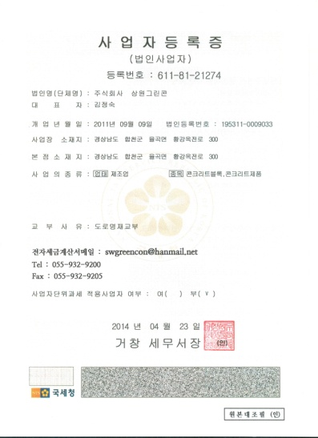
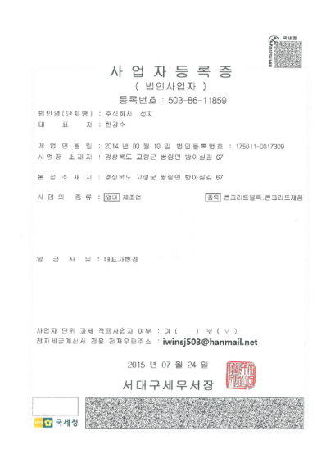
SANGONE & SEONGJI ENVIRONMENT TECHNOLOGY
㈜상원엔텍㈜성지이테크
관계사구성
㈜상원그린콘
㈜성지
대표자
김 정 숙
설립일
2011년 09월09일
소재지
경남 합천 율곡면
황강옥전로 300
사업내용
콘크리트 블록
콘크리트제품
대표자
한 갑 수
설립일
2014년 03월10일
소재지
경북 고령 쌍림면
방아실길 67
사업내용
콘크리트 블록
콘크리트제품

Slide 9
SANGONE & SEONGJI ENVIRONMENT TECHNOLOGY
㈜상원엔텍㈜성지이테크
회 사 연 혁
일 자 | 내 용 | 비 고 (특기사항)
2004.08.23 | ㈜상원엔텍 법인 설립
2004.12.04 | ㈜상원엔텍 건설폐기물 중간처리업 허가
2004.12.20 | ㈜상원엔텍 건설폐기물 수집운반업 허가
2005.03.01 | 실용신안 사용 협약 : 건설폐기물 이물질 절단 및 분진제거 장치 | 미래개발㈜
2005.04.20 | 실용신안등록 출원 : 건설폐기물 이물질 제거 장치 | 특허청장
2005.07.01 | 특허 사용 협약 : 건설폐기물을 이용한 재활용 골재 생산 장치 | 미래개발㈜
2005.11.10 | 특허 등록 (건설폐기물을 이용한 재생골재의 석회질 제거 장치) | 특허청장
2006.01.23 | ㈜상원엔텍 환경표지인증 : 상원골재(도로보조기층용 순환골재) | 친환경상품 진흥원장
2006.03. | ㈜상원엔텍 자본금 증자(5억)
2007.02.28 | 신기술사용협약 : 순환잔골재 생산공정에서 상향식 와류발생장치가 부착된 병렬 스크류 이송기를 이용한 이물질 제거기술 | 환 경 부

Slide 10
SANGONE & SEONGJI ENVIRONMENT TECHNOLOGY
㈜상원엔텍㈜성지이테크
회 사 연 혁
일 자 | 내 용 | 비 고 (특기사항)
2007.05.21 | ㈜상원엔텍 ISO14001 인증 획득 | 한국능률협회
2007.07.05 | 산학협동협약서 | 대구대학교건축설비.환경연구소장
2007.09.18 | 국민우등기업 인증 | 국민은행
2007.10.08 | 경영혁신형 중소기업 인증획득 | 경남지방 중소기업청장
2007.10.22 | ㈜성지이테크 법인 설립
2008.03.04 | ㈜성지이테크 건설폐기물 중간처리업 수집운반업 허가
2008.03.31 | ㈜상원엔텍 자본금 증자(9억)
2008.05.19 | ㈜상원엔텍 ISO9001 인증획득 | 한국능률협회
2008.06.19 | ㈜상원엔텍 순환골재 품질인증 (폐콘크리트, 건설폐재류) | 한국건설기술 연구원
2008.06.24 | 기업부설연구소인증 | 한국산업 기술진흥협회
2008.11.24 | 특허 등록 (다단형 골재 밀도선별 장치) 제110-0872744호 | 특허청장
2008.11.28 | ㈜상원엔텍 대한건설폐기물공제조합 가입
2008.12.10 | ㈜ 성지이테크 ISO 9001,14001 인증 | 한국능률협회

Slide 11
SANGONE & SEONGJI ENVIRONMENT TECHNOLOGY
㈜상원엔텍㈜성지이테크
회 사 연 혁
일 자 | 내 용 | 비 고 (특기사항)
2008.12.10 | ㈜성지이테크 자본금증자(7억)
2009.01.23 | ㈜성지이테크 환경표지인증 : 성지골재(도로보조기충용 순환골재) | 친환경상품 진흥원장
2009.03.26 | ㈜상원엔텍 자본금증자(14억)
2009.03.30 | ㈜상원엔텍 국민베스트기업 선정 | 국민은행
2009.03.31 | ㈜상원엔텍 석면해체제거업 등록(301호)
2009.07.08 | ㈜성지이테크 순환골재 품질인증(폐콘크리트) | 한국건설기술 연구원
2009.10.09 | 특허등록(제10-0923932호)와류와 체인형 헤머를 이용한 파쇄기
2009.11.10 | ㈜성지이테크 비계구조물 해체, 석면제거업 허가
2009.12.24 | ㈜성지이테크 계량증명업 등록 | 경남 합천군
2010.05.14 | 모범중소기업인 상(2010-612)수상 | 중소기업중앙회
2010.06.09 | 제15회 환경의 날 표창패 수상 | 경남 합천군수

Slide 12
SANGONE & SEONGJI ENVIRONMENT TECHNOLOGY
㈜상원엔텍㈜성지이테크
회 사 연 혁
일 자 | 내 용 | 비 고 (특기사항)
2010.10.14 | ㈜상원엔텍 경영혁신중소기업 선정 | 중소기업청장
2010.11.09 | ㈜성지이테크 경영혁신중소기업 지정 | 중소기업청장
2011.03.03 | ㈜상원엔텍 국세청 표창장 수상 | 국세청장
2011.06.01 | ㈜상원엔텍 신기술인증서(체인형 해머 크러셔를 이용하여 도로보조기층용 순환골재 생산기술) | 환경부장관
2011.11.01 | 순환골재 품질인증(제R08-0619-012호) | 한국건설 기술연구원
2011.12.03 | 환경부장관상 수상(8066호) | 환경부장관
2013.03.02 | ㈜상원엔텍 순환골재 품질인증(제C13-1307-011호) | 한국건설 기술연구원
2013.11.24 | ㈜성지이테크 경영혁신형 중소기업(MAIN-BIZ)확인 | 중소기업청
2014.05.31 | ㈜상원엔텍 신기술인증서 획득 | 환경부장관
2015.01.08 | ㈜성지이테크 본점 이전 (소재지 : 대구 달성군 화원읍 사문진로 447)
2015.01.09 | ㈜상원엔텍 대표자 변경 (대표자 : 김정숙)
2015.01.16 | ㈜상원엔텍 여성기업 선정 | 한국여성 경제인협회장
2015.06.19 | ㈜성지이테크 시설물유지관리업 허가 | 대구광역시 달성군

Slide 13
SANGONE & SEONGJI ENVIRONMENT TECHNOLOGY
㈜상원엔텍㈜성지이테크
임직원 및 공장입지요건
임 직 원 현 황
임원 | 3명
경영기획실 | 2명
건설사업부 | 5명
환경사업1부 | 12명
환경사업2부 | 10명
물류사업부 | 10명
계 | 42명
공 장 입 지 요 건
전 체 면 적 | 45,500(㎡)
공장부지(공업용지) | 9,718(㎡)
건 물(철골조) | 1,650(㎡)
사 무 실 | 284(㎡)
기 타 | 34,132(㎡)

Slide 14
SANGONE & SEONGJI ENVIRONMENT TECHNOLOGY
㈜상원엔텍㈜성지이테크
시설 및 장비보유현황
장 비 명 | 규 격 | 능 력 | 수 량
CRUSHER-PLANT(1차) | 150HP×1 | 1,600TON/일 | 1SET
CRUSHER-PLANT(2차) | 75HP×2 | 1,600TON/일 | 1SET
CRUSHER-PLANT(3차) | 175HP×1 | 1,600TON/일 | 1SET
세 척 시 설 | 30HP×1 | 1,600TON/일 | 1SET
분리.선별시설 | 자력(10kw×1, 7.5kw×2) 스크린(40HP×2, 30HP×1, 20HP×1) 풍력(50HP×1, 30HP×1, 10HP×1)
세 척 시 설 | 30HP×2 | 1,600TON/일 | 1SET
분리.파쇄시설 | 박리기(125HP×1) |  | 1SET
CRUSHER-PLANT (이동식) | 150TON | 1,200TON/일 | 1SET
계량시설 | 신성시스템 | 50TON/1회 | 1SET
세륜시설 | 자동식 | 대형 | 1SET
굴 삭 기 | 삼성MX292LC , 두산DX300LCA | 1.0(M3) | 3대
굴 삭 기 | D3.4DCDE3 | 0.2(M3) | 1대
전기굴 삭 기 | 30.6 TON |  | 1대

Slide 15
SANGONE & SEONGJI ENVIRONMENT TECHNOLOGY
㈜상원엔텍㈜성지이테크
시설 및 장비보유현황
장 비 명 | 규 격 | 능 력 | 수 량
휠로우더 | 볼보 L150G | 4.4(M3) | 1대
화물트럭 | 더블캡(HAUTDBLM-1-B) | 1 TON | 1대
덤프트럭 | 마이티(HD25-8DUO-DHFb | 2.5 TON | 1대
덤프트럭 | 현대(HD050-12DUO-G | 5 TON | 1대
덤프트럭 | 스카니아(R480CB8X4) 현대(HD255-YDUO-DHT) | 25.5 TON | 10대
압롤 | KTH-24S | 24TON | 1대
살수차 | HDN25-4HLO-SHL |  | 1대
지게차 | D45S-5 | 4.5TON | 2대

Slide 16
SANGONE & SEONGJI ENVIRONMENT TECHNOLOGY
㈜상원엔텍㈜성지이테크
기구조직도
대 표 이 사
경영기획실
환경사업부
물류사업부
건설사업부
경 리
사업1부
사업2부
배차
견적/공무
관 리
영 업
영업
차량정비
공사
현장관리
현장관리
공장관리
플랜트정비
플랜트개발

Slide 17
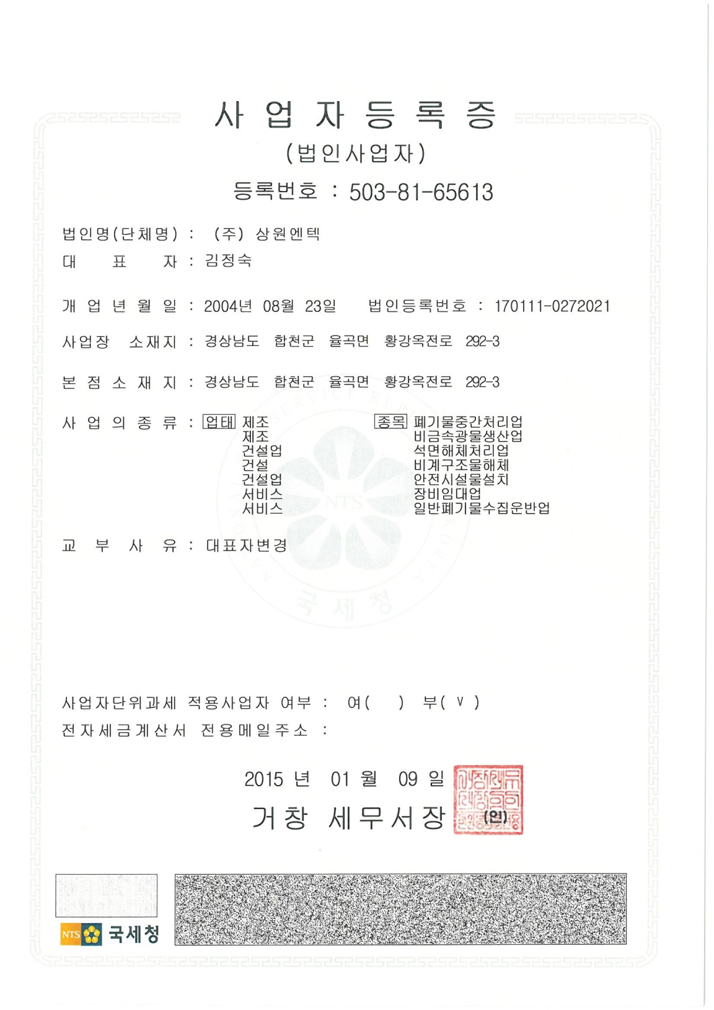
SANGONE & SEONGJI ENVIRONMENT TECHNOLOGY
㈜상원엔텍㈜성지이테크
사업자 등록증

Slide 18
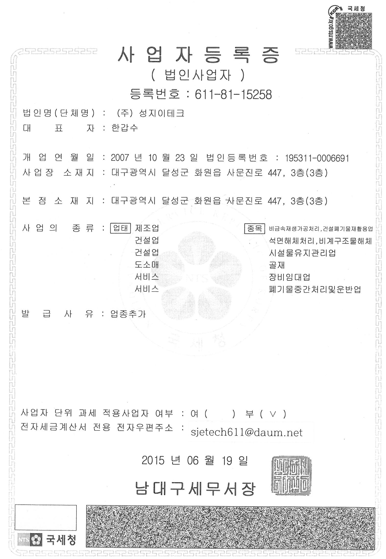
SANGONE & SEONGJI ENVIRONMENT TECHNOLOGY
㈜상원엔텍㈜성지이테크
사업자 등록증

Slide 19
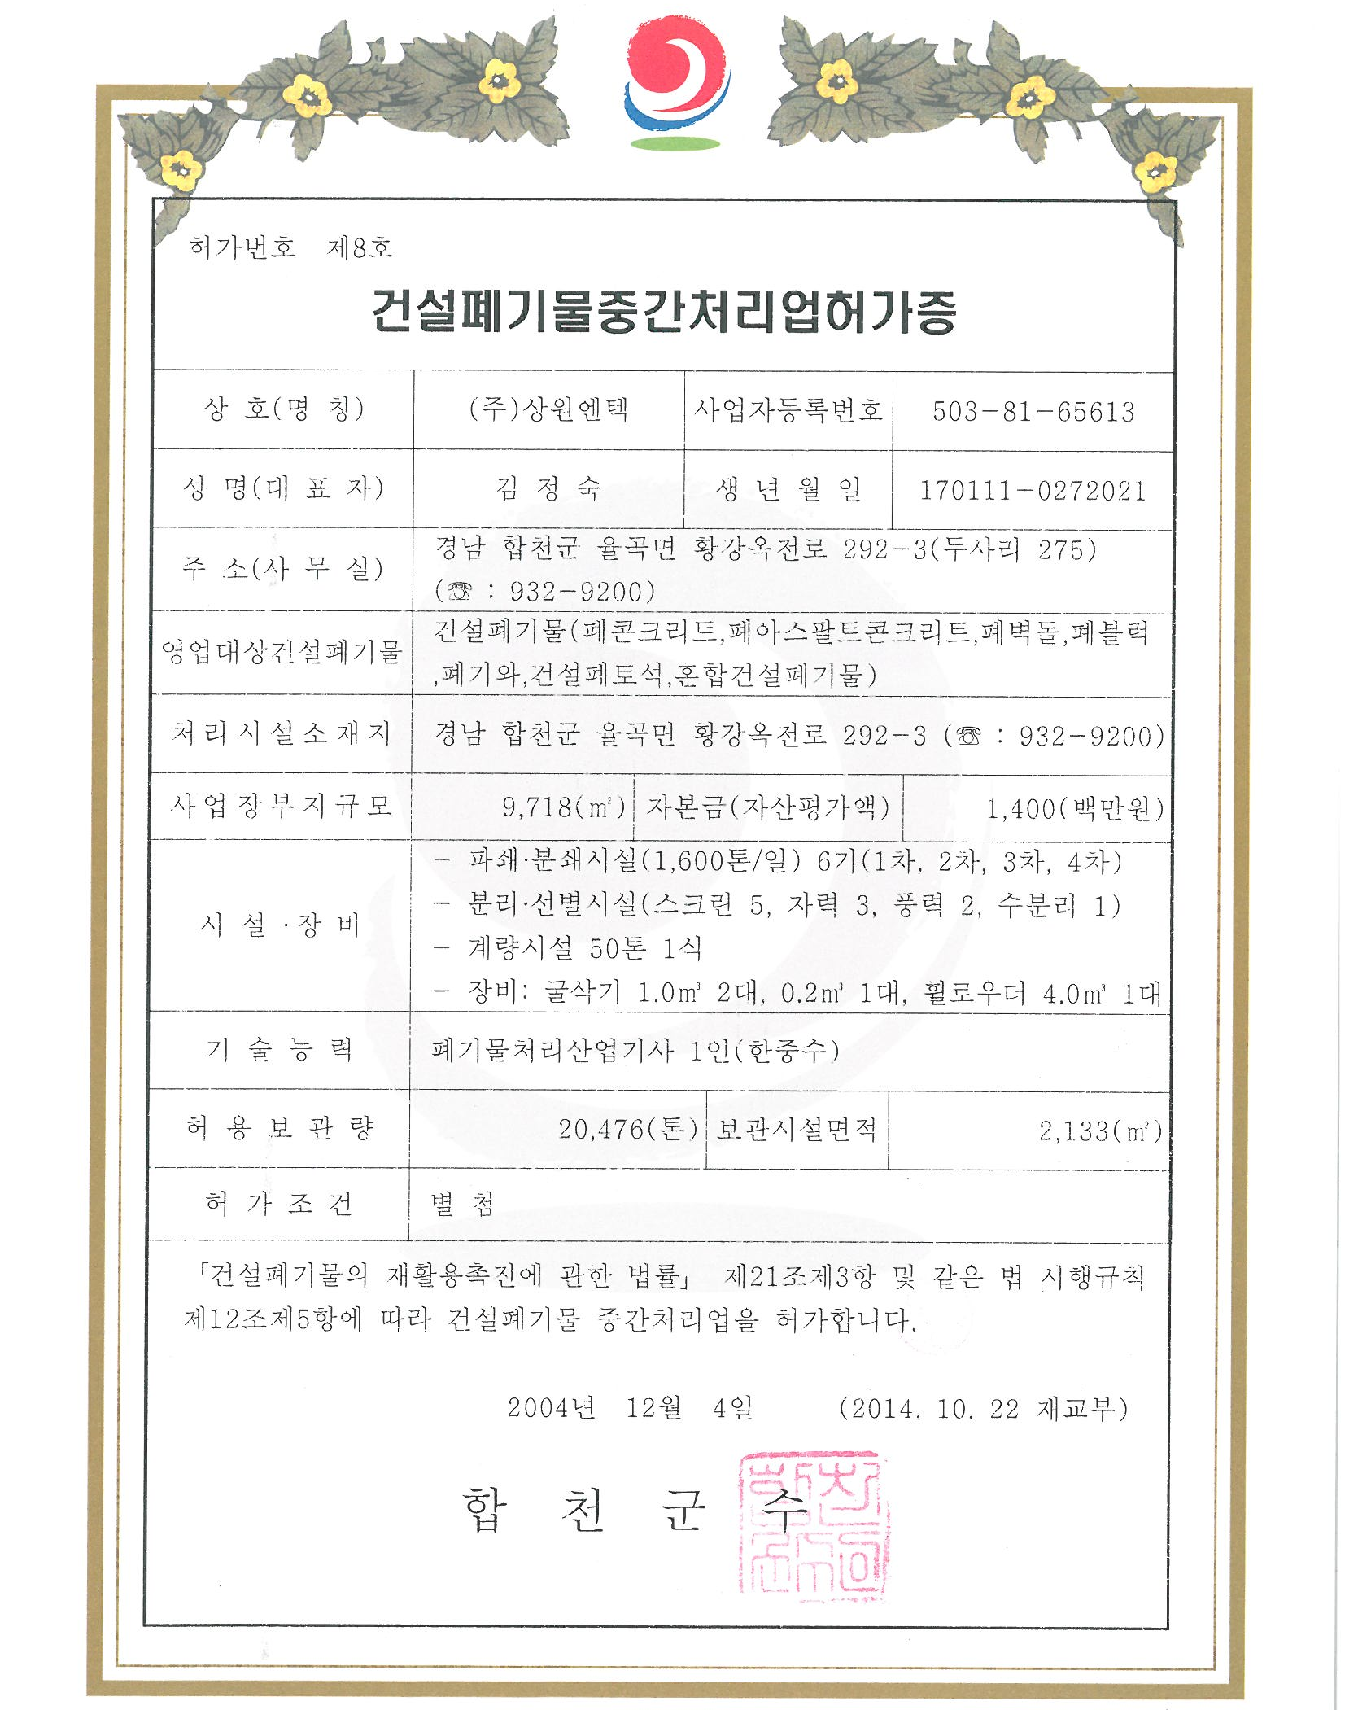
SANGONE & SEONGJI ENVIRONMENT TECHNOLOGY
㈜상원엔텍㈜성지이테크
폐기물 중간처리업 허가증
Notes:
ok

Slide 20
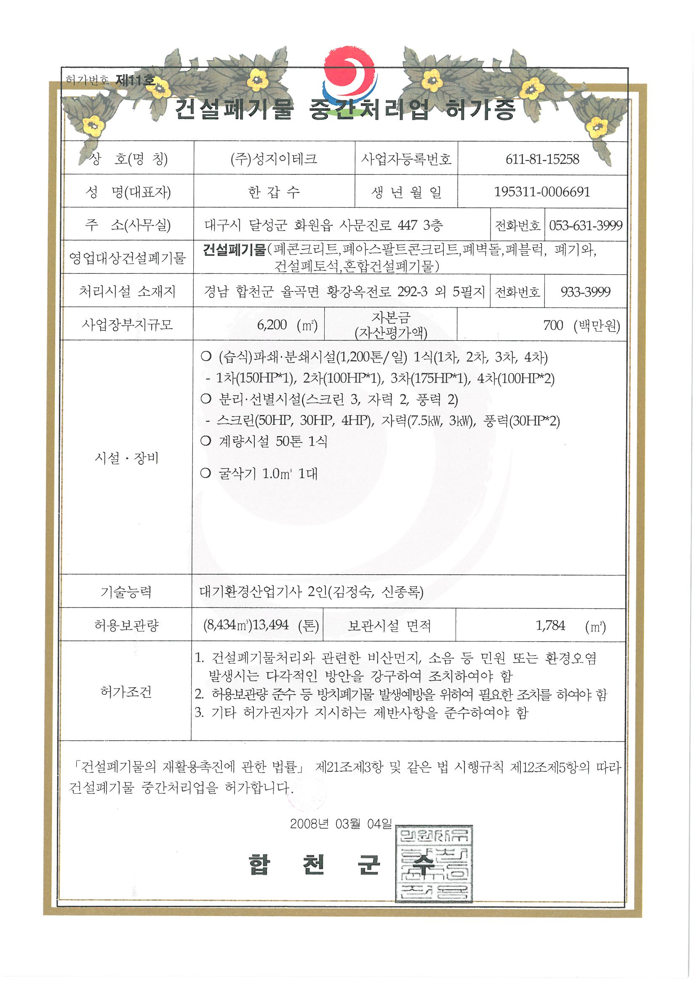
SANGONE & SEONGJI ENVIRONMENT TECHNOLOGY
㈜상원엔텍㈜성지이테크
폐기물 중간처리업 허가증
Notes:
ok

Slide 21
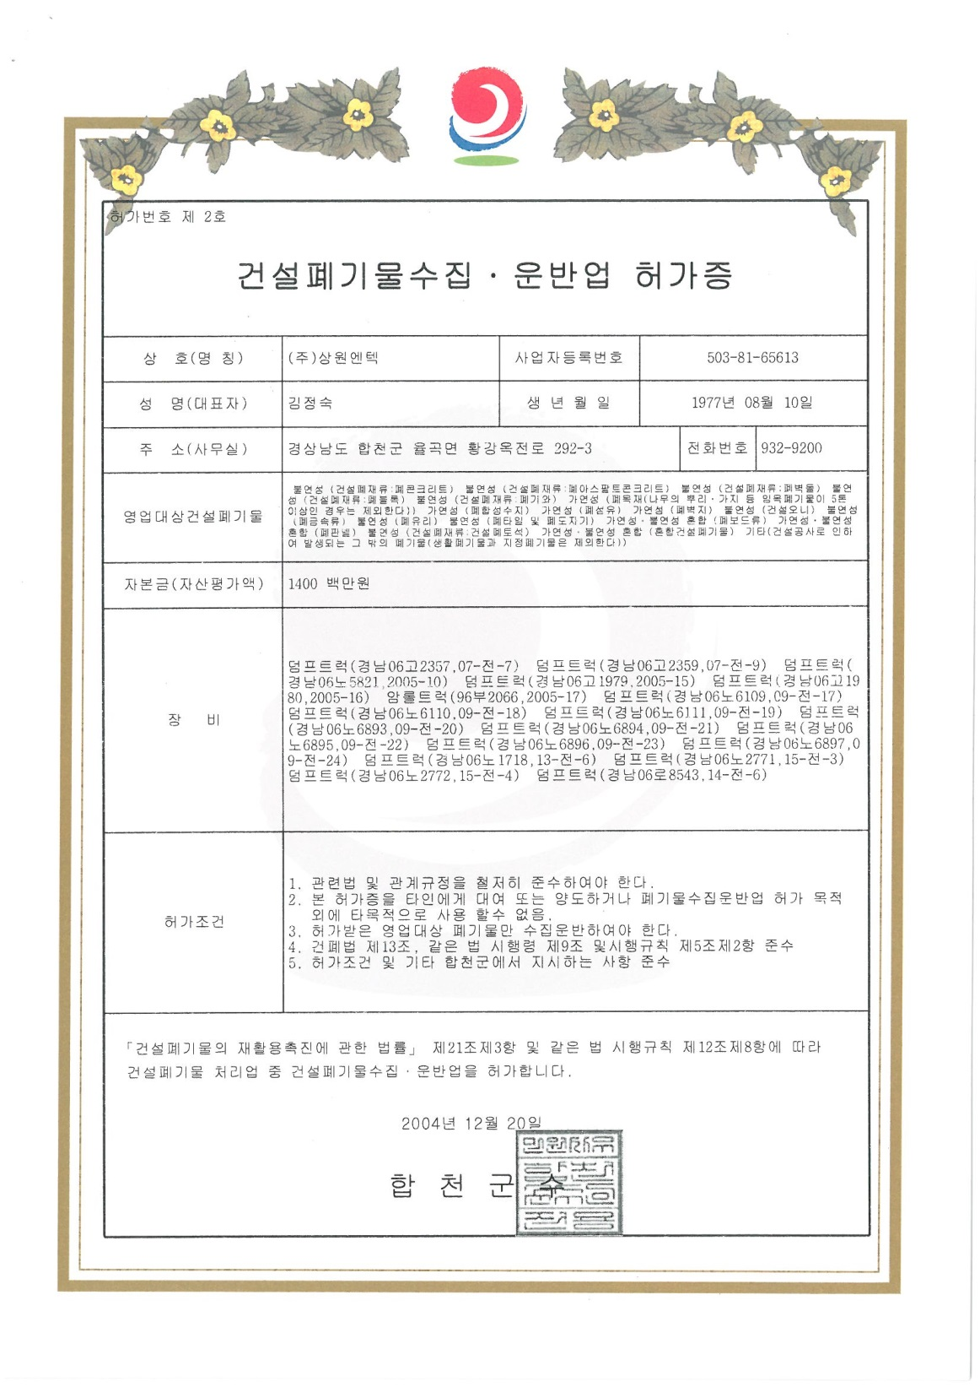
SANGONE & SEONGJI ENVIRONMENT TECHNOLOGY
㈜상원엔텍㈜성지이테크
폐기물 수집 · 운반업 허가증
Notes:
ok

Slide 22
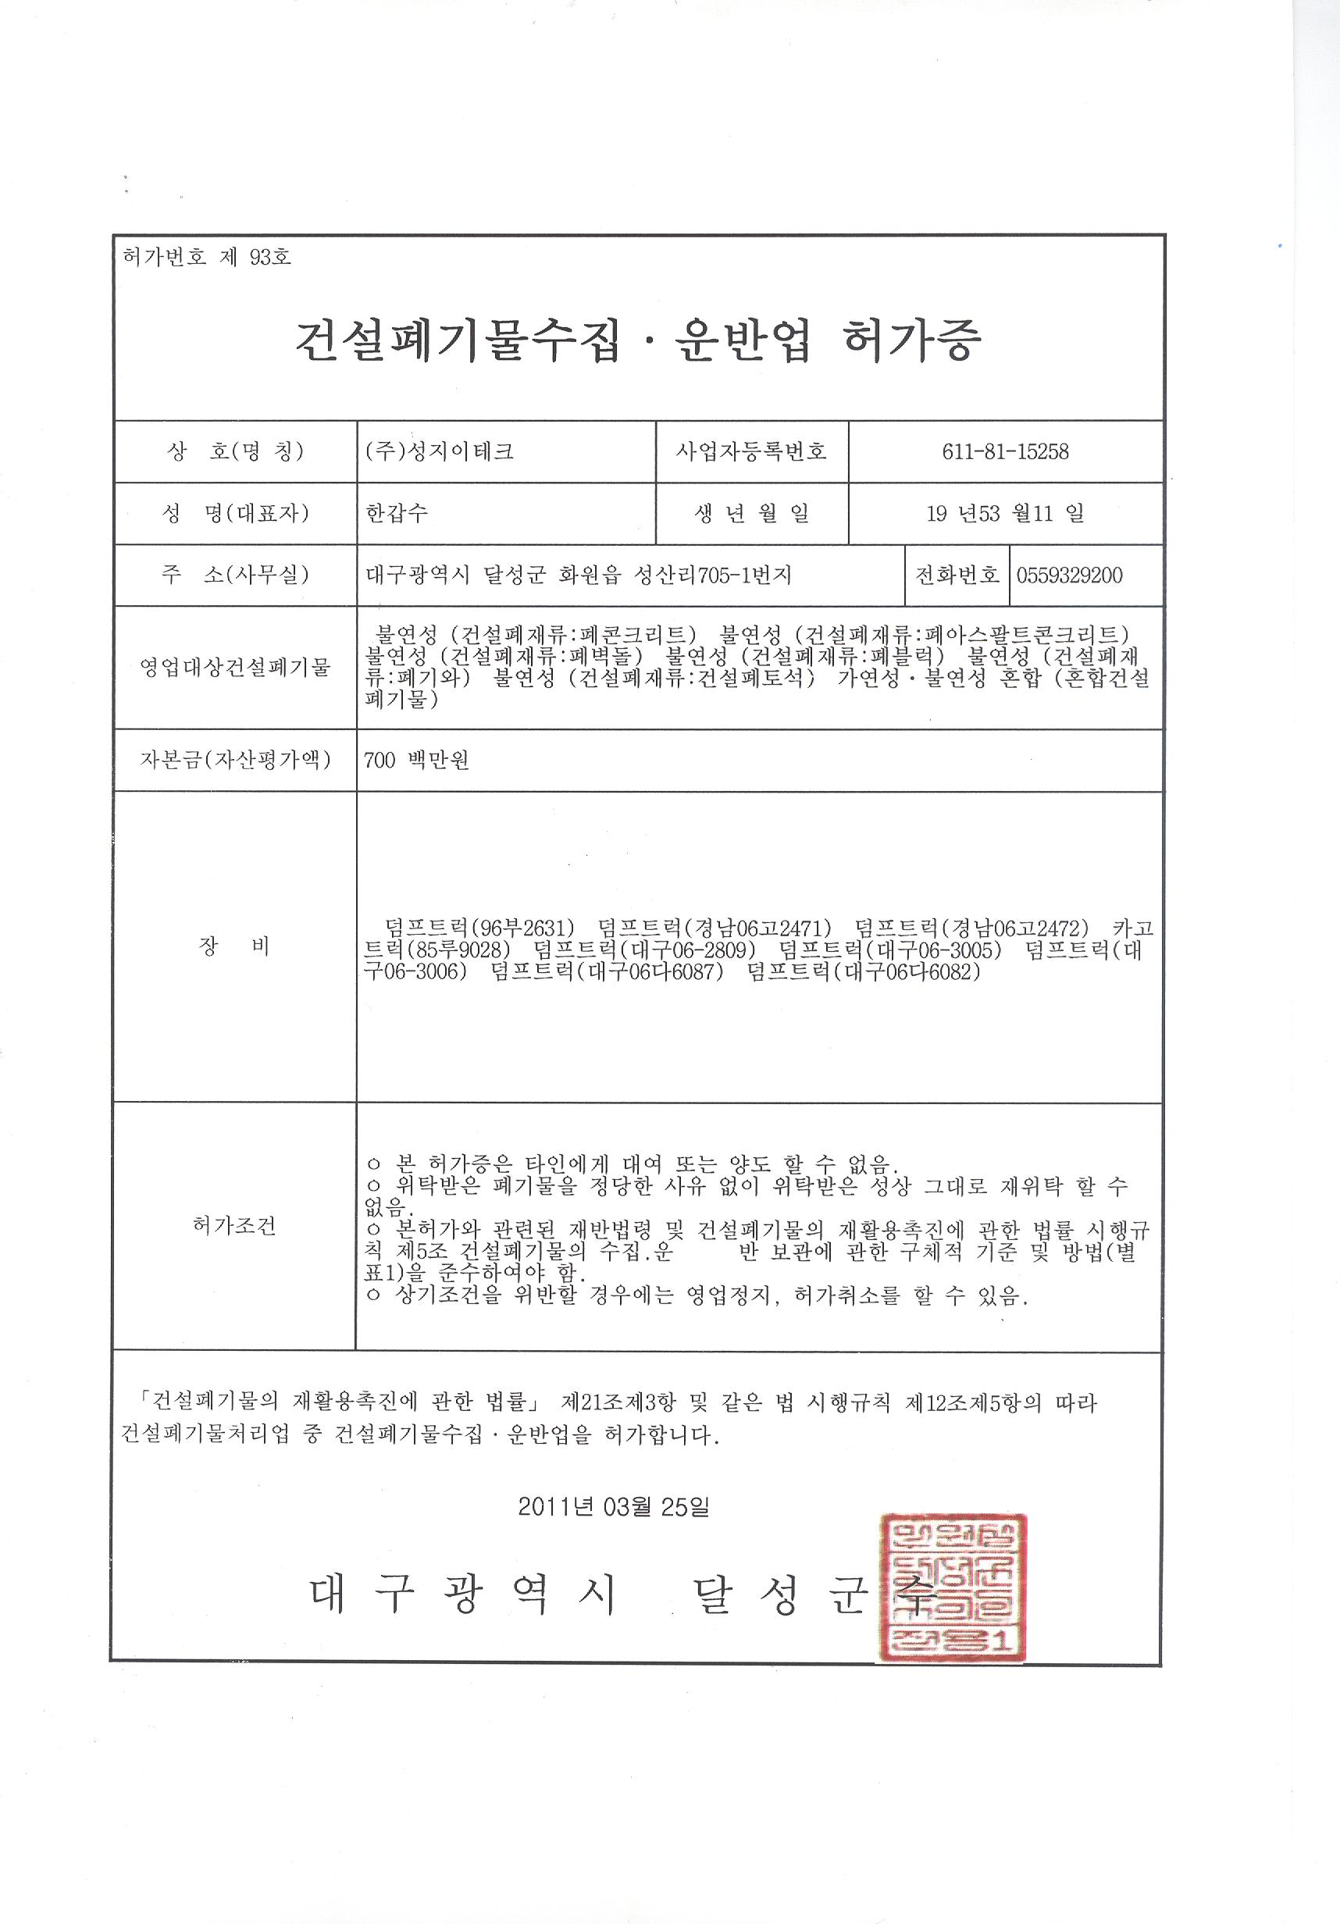
SANGONE & SEONGJI ENVIRONMENT TECHNOLOGY
㈜상원엔텍㈜성지이테크
폐기물 수집 · 운반업 허가증
Notes:
보류 못찾아.

Slide 23
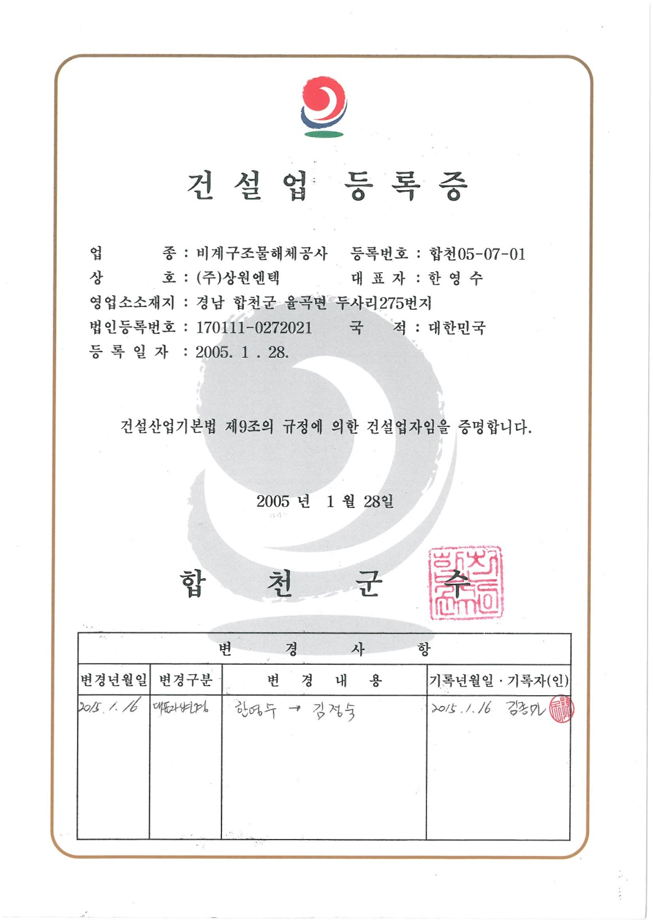
SANGONE & SEONGJI ENVIRONMENT TECHNOLOGY
㈜상원엔텍㈜성지이테크
비계구조물 해체공사업
Notes:
ok

Slide 24
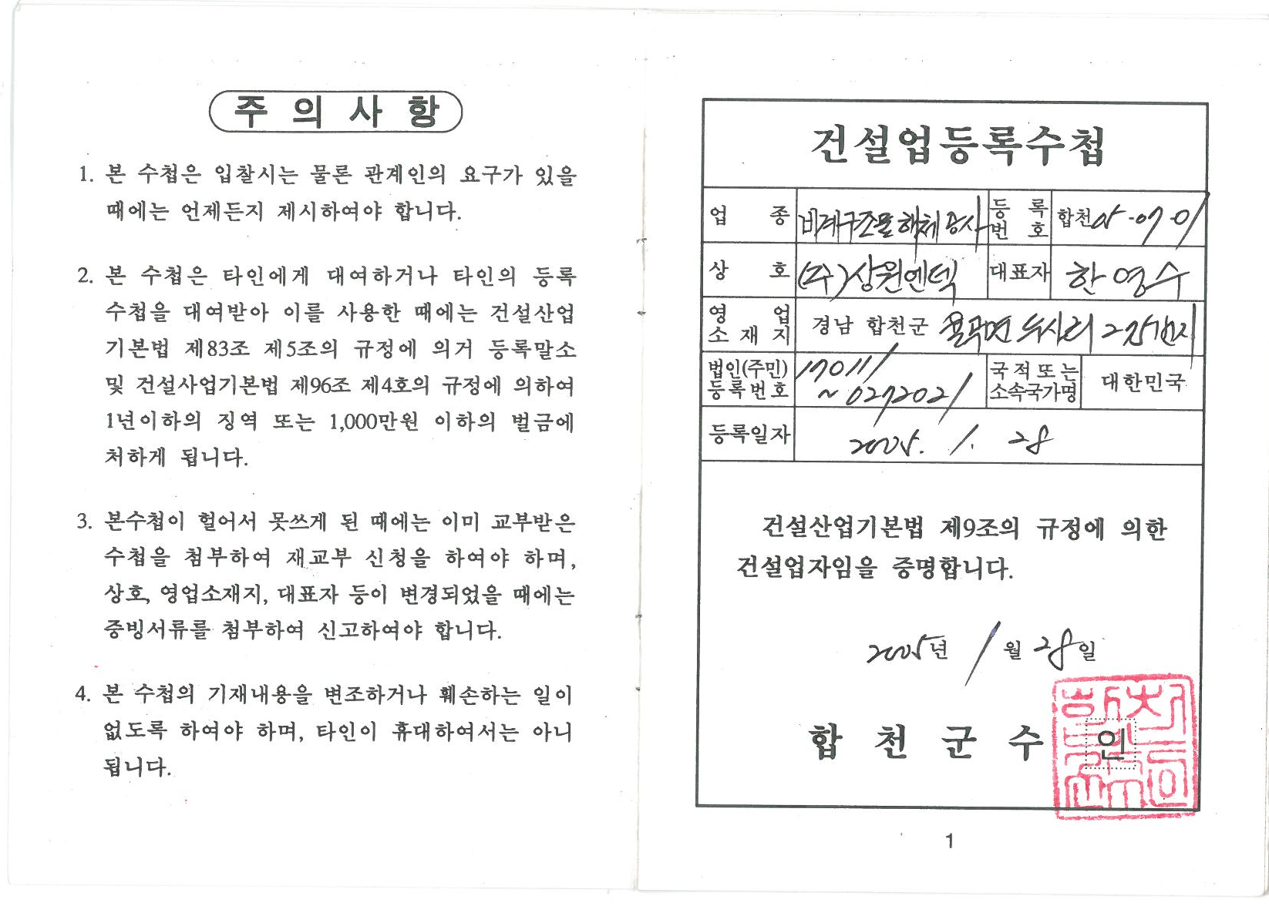
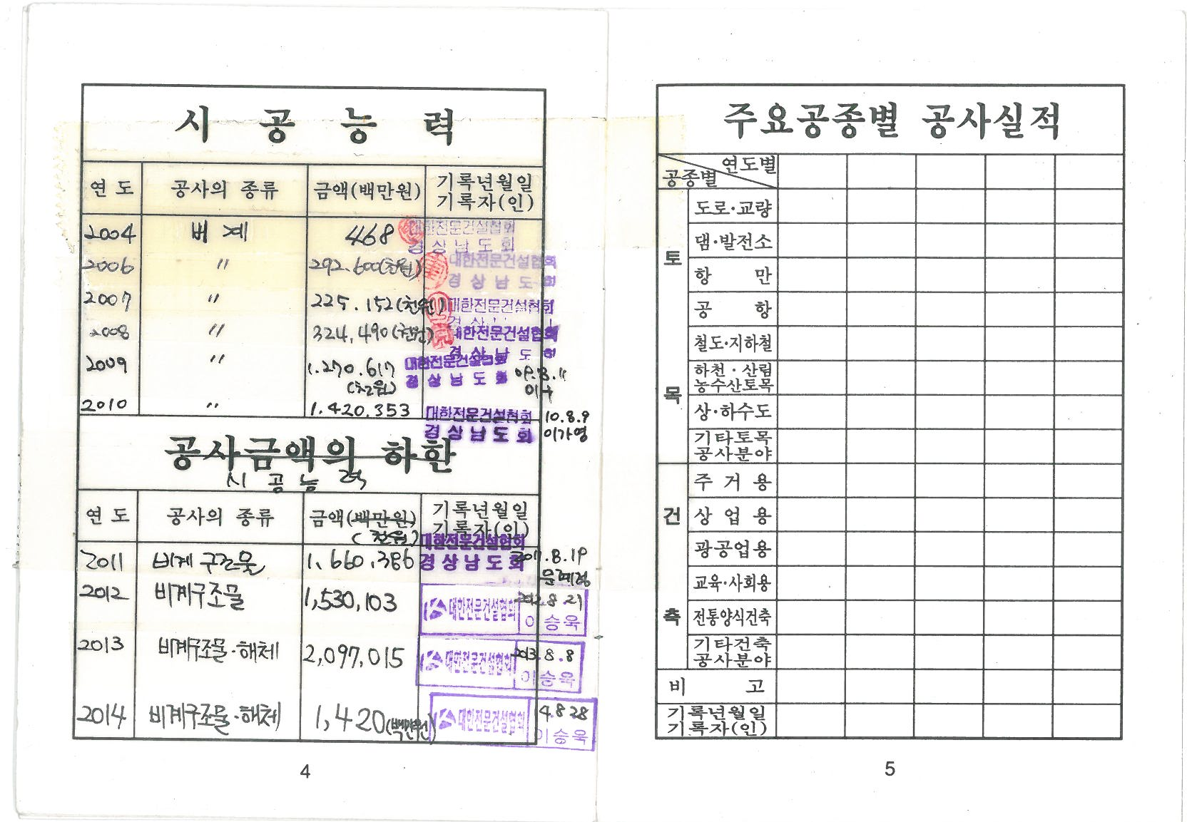
SANGONE & SEONGJI ENVIRONMENT TECHNOLOGY
㈜상원엔텍㈜성지이테크
비계구조물 해체공사업
Notes:
ok

Slide 25
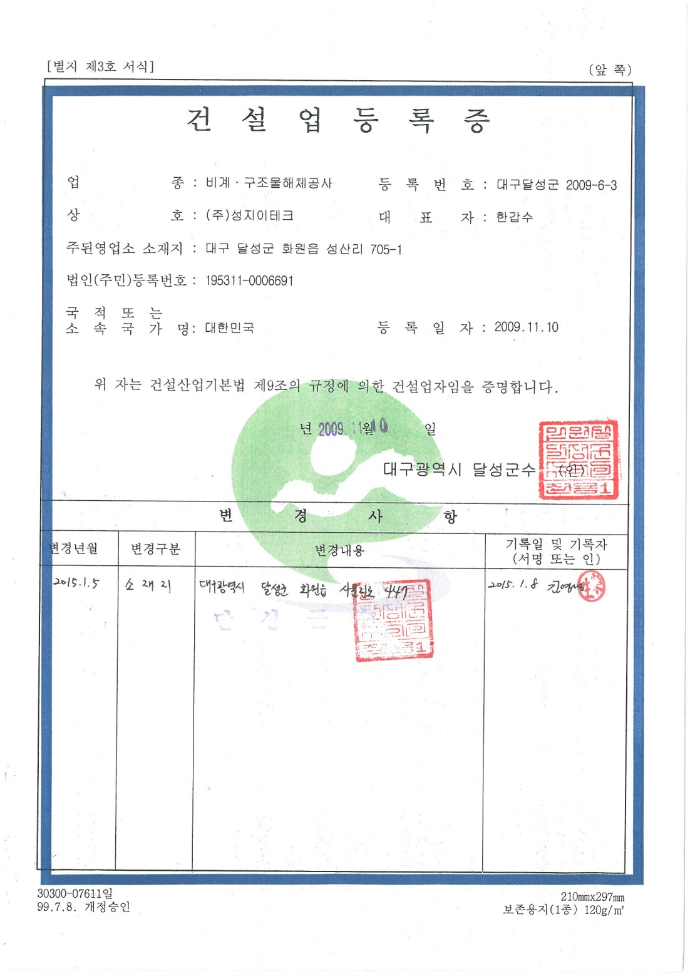
SANGONE & SEONGJI ENVIRONMENT TECHNOLOGY
㈜상원엔텍㈜성지이테크
비계구조물 해체공사업
Notes:
ok

Slide 26
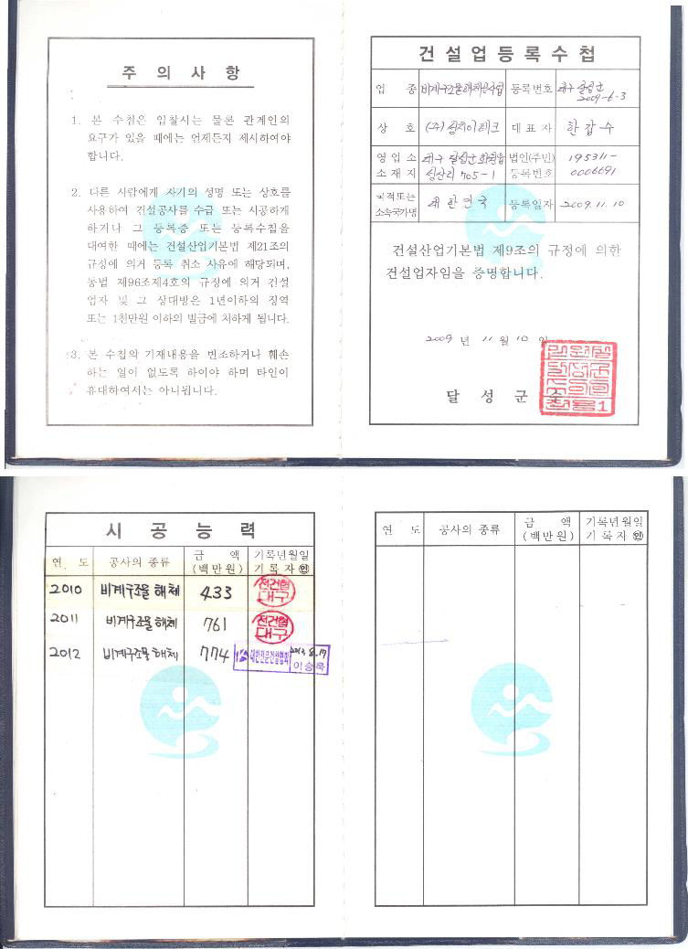
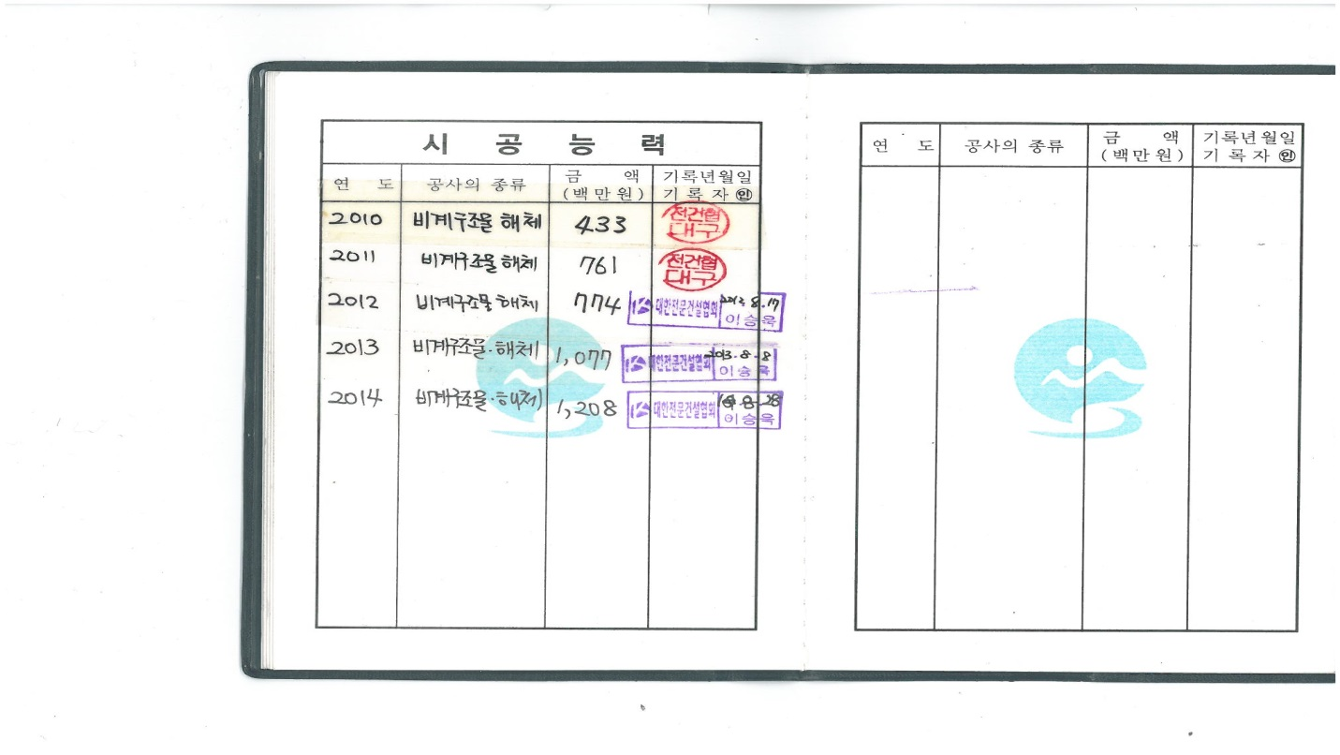
SANGONE & SEONGJI ENVIRONMENT TECHNOLOGY
㈜상원엔텍㈜성지이테크
비계구조물 해체공사업
Notes:
ok

Slide 27
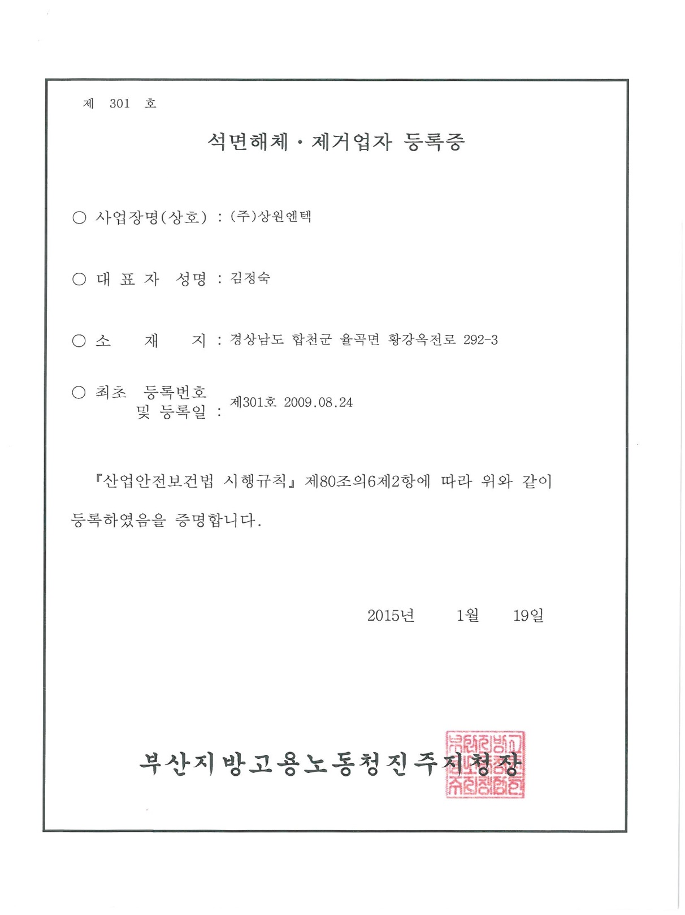
SANGONE & SEONGJI ENVIRONMENT TECHNOLOGY
㈜상원엔텍㈜성지이테크
석면해체ㆍ제거업자 등록증
Notes:
ok

Slide 28
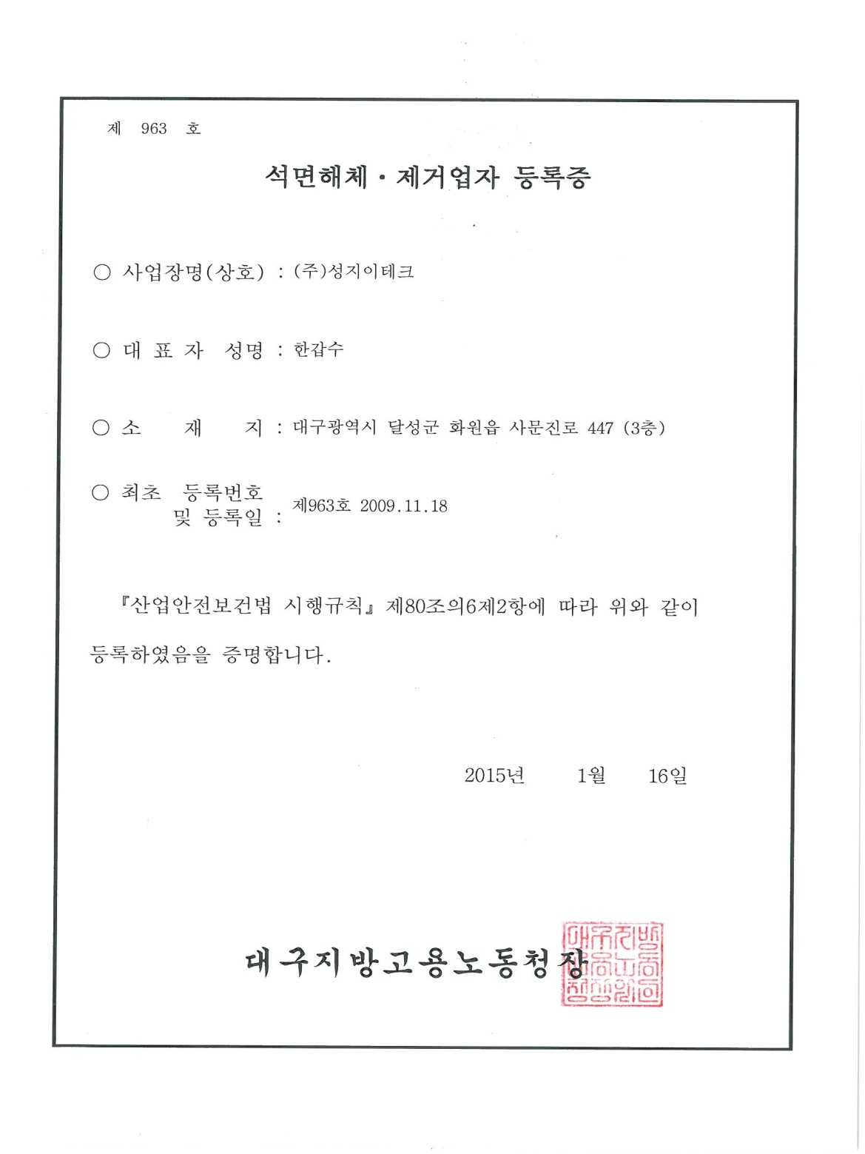
SANGONE & SEONGJI ENVIRONMENT TECHNOLOGY
㈜상원엔텍㈜성지이테크
석면해체ㆍ제거업자 등록증
Notes:
ok

Slide 29
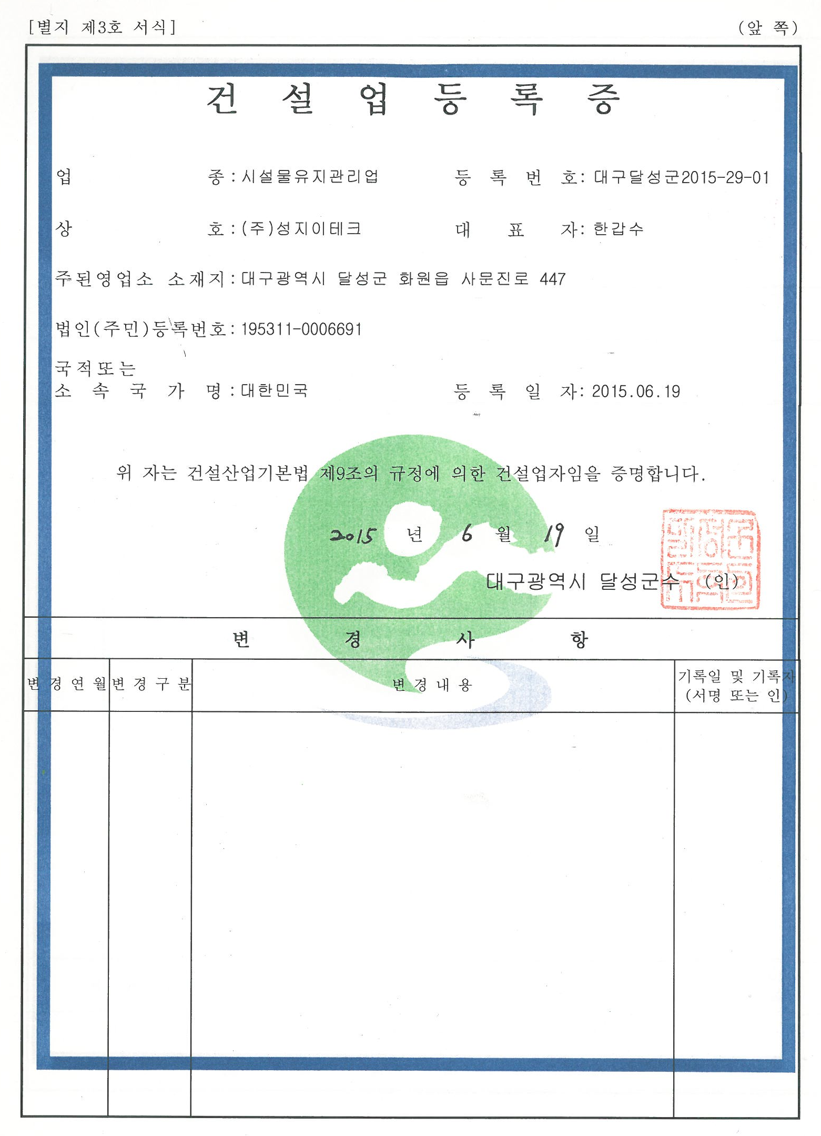
SANGONE & SEONGJI ENVIRONMENT TECHNOLOGY
㈜상원엔텍㈜성지이테크
시설물유지관리공사업
Notes:
ok

Slide 30
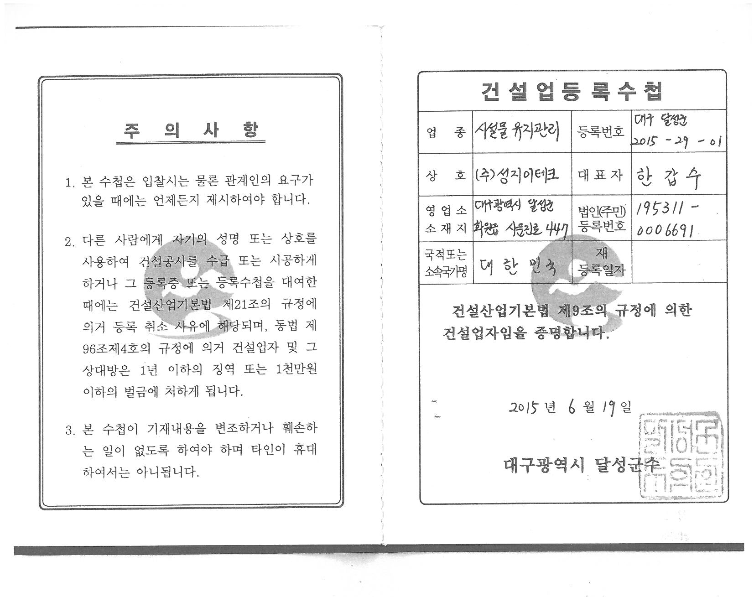
SANGONE & SEONGJI ENVIRONMENT TECHNOLOGY
㈜상원엔텍㈜성지이테크
시설물유지관리공사업
Notes:
ok

Slide 31
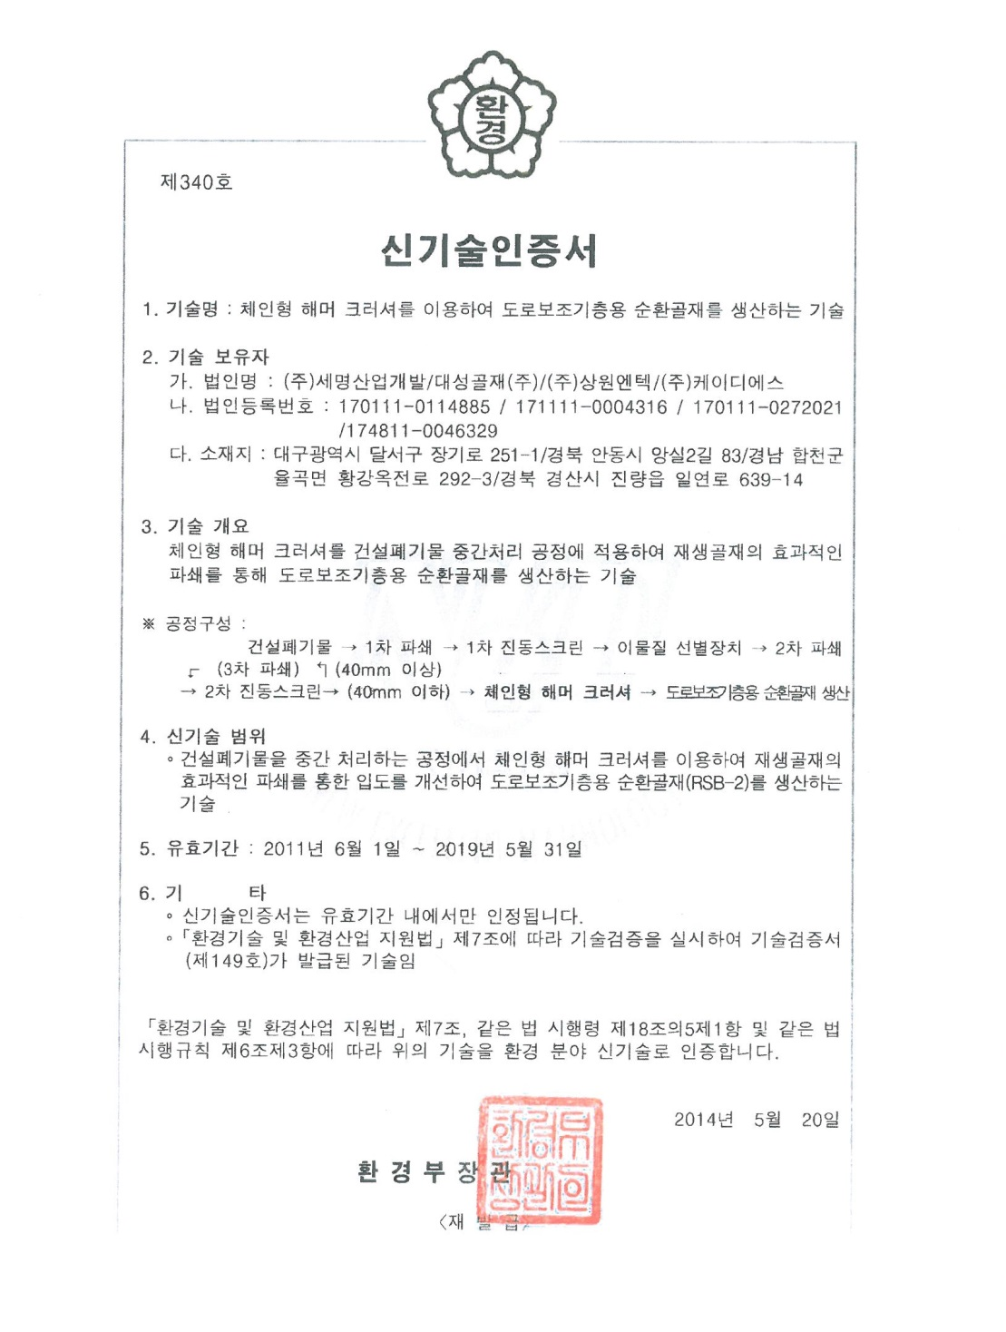
SANGONE & SEONGJI ENVIRONMENT TECHNOLOGY
㈜상원엔텍㈜성지이테크
신 기 술 인 증 서
Notes:
ok

Slide 32
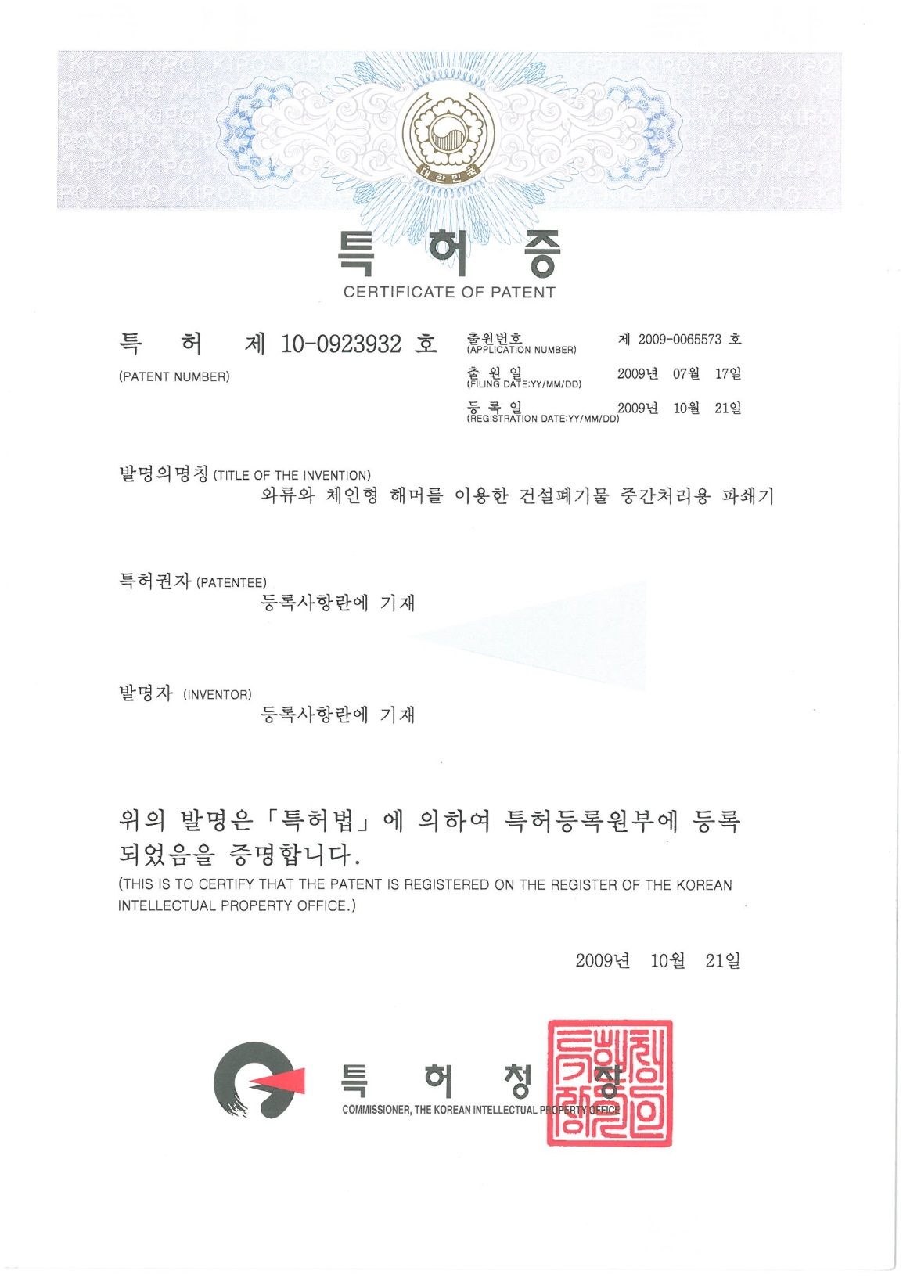
SANGONE & SEONGJI ENVIRONMENT TECHNOLOGY
㈜상원엔텍㈜성지이테크
특 허 증
Notes:
ok

Slide 33
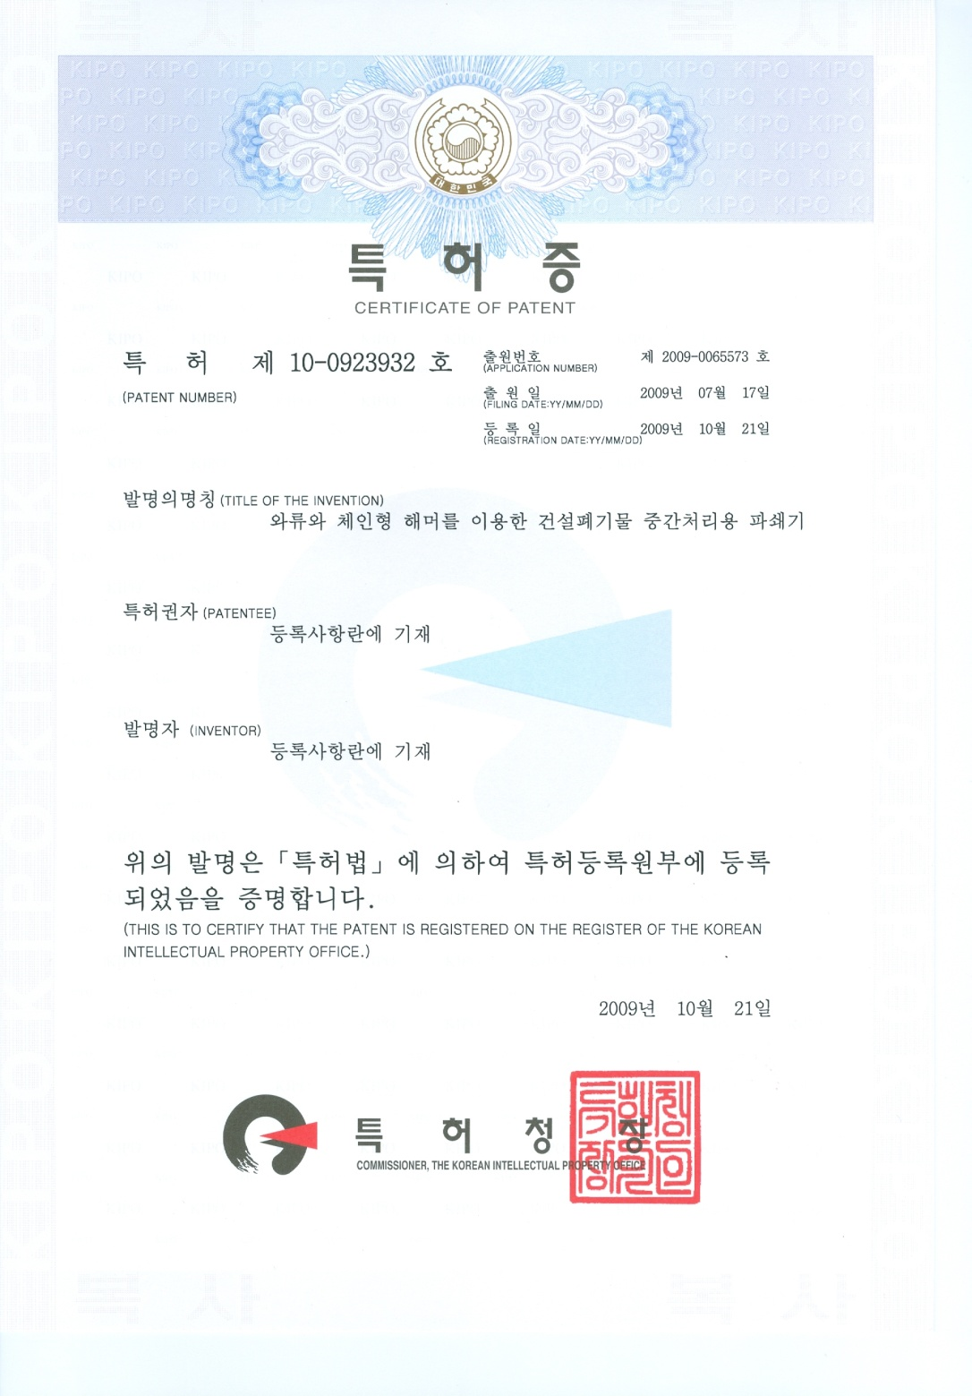
SANGONE & SEONGJI ENVIRONMENT TECHNOLOGY
㈜상원엔텍㈜성지이테크
특 허 증
Notes:
ok

Slide 34
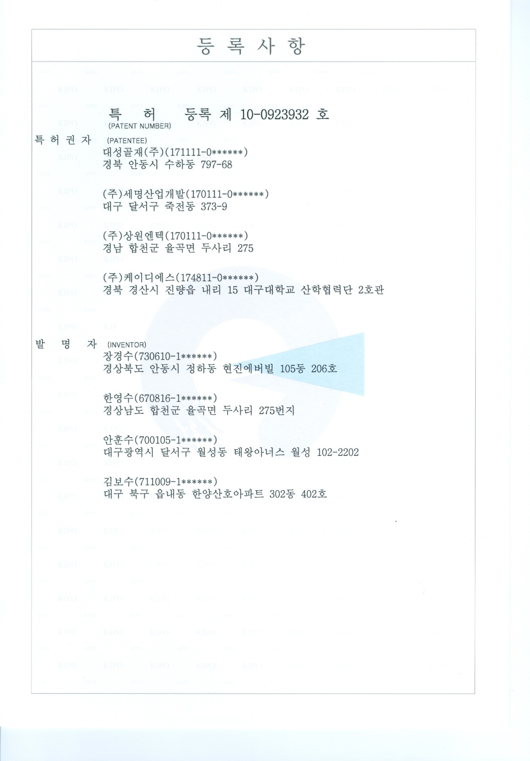
SANGONE & SEONGJI ENVIRONMENT TECHNOLOGY
㈜상원엔텍㈜성지이테크
특 허 증
Notes:
ok

Slide 35
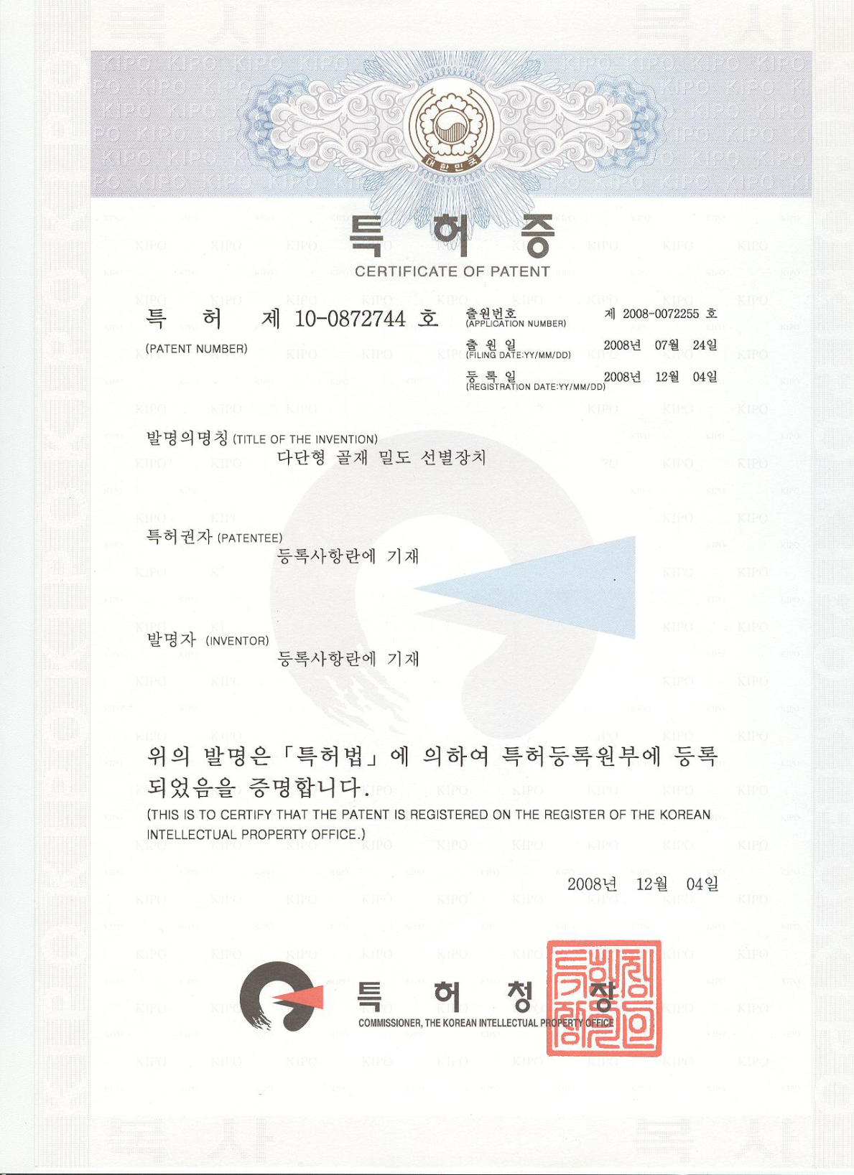
SANGONE & SEONGJI ENVIRONMENT TECHNOLOGY
㈜상원엔텍㈜성지이테크
특 허 증
Notes:
ok

Slide 36
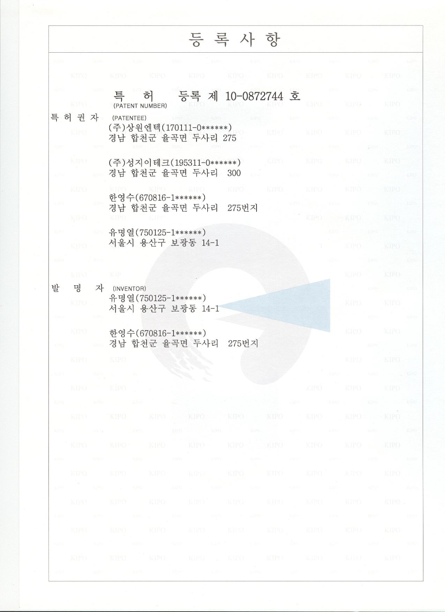
SANGONE & SEONGJI ENVIRONMENT TECHNOLOGY
㈜상원엔텍㈜성지이테크
특 허 증
Notes:
ok

Slide 37
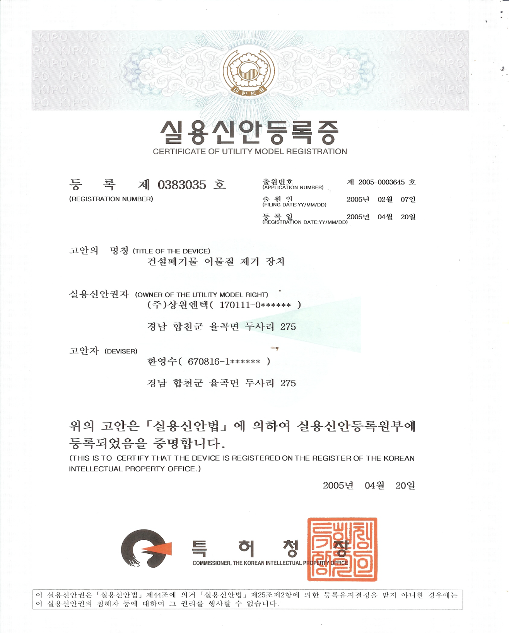
SANGONE & SEONGJI ENVIRONMENT TECHNOLOGY
㈜상원엔텍㈜성지이테크
실 용 신 안 등 록 증
Notes:
ok

Slide 38
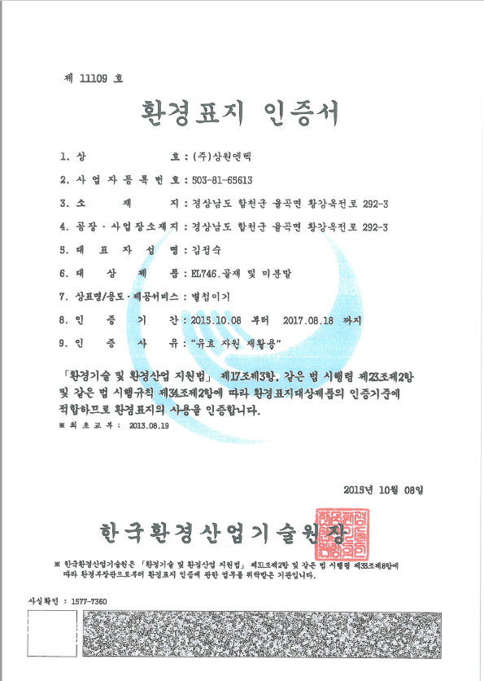
SANGONE & SEONGJI ENVIRONMENT TECHNOLOGY
㈜상원엔텍㈜성지이테크
환 경 표 지 인 증 서
Notes:
ok

Slide 39
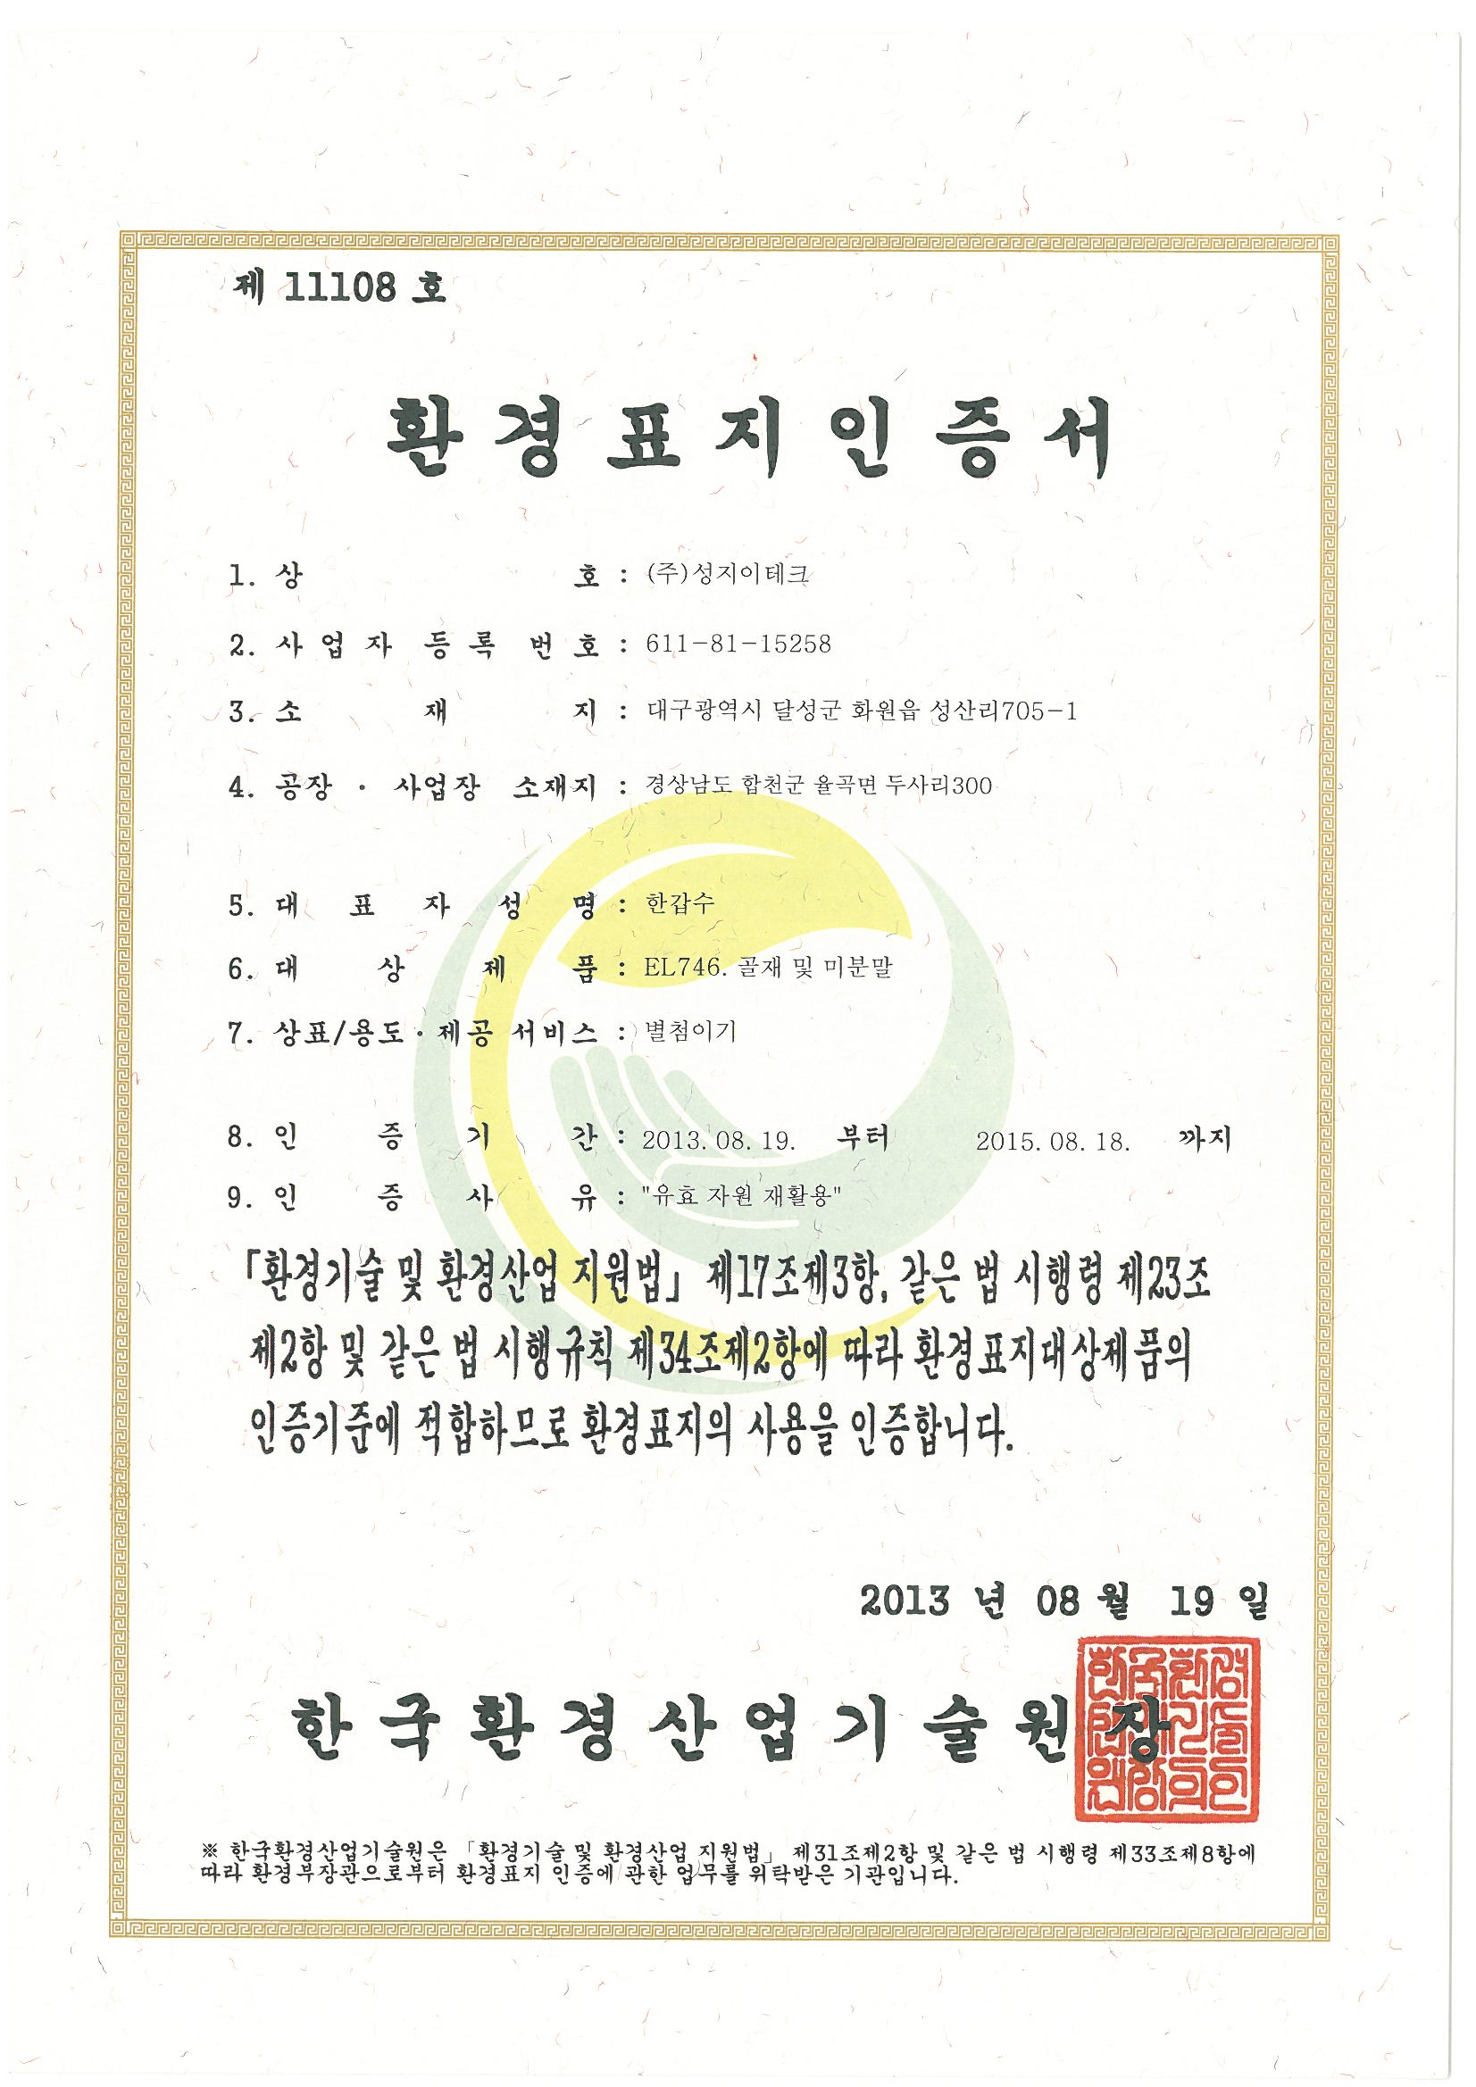
SANGONE & SEONGJI ENVIRONMENT TECHNOLOGY
㈜상원엔텍㈜성지이테크
환 경 표 지 인 증 서
Notes:
ok

Slide 40
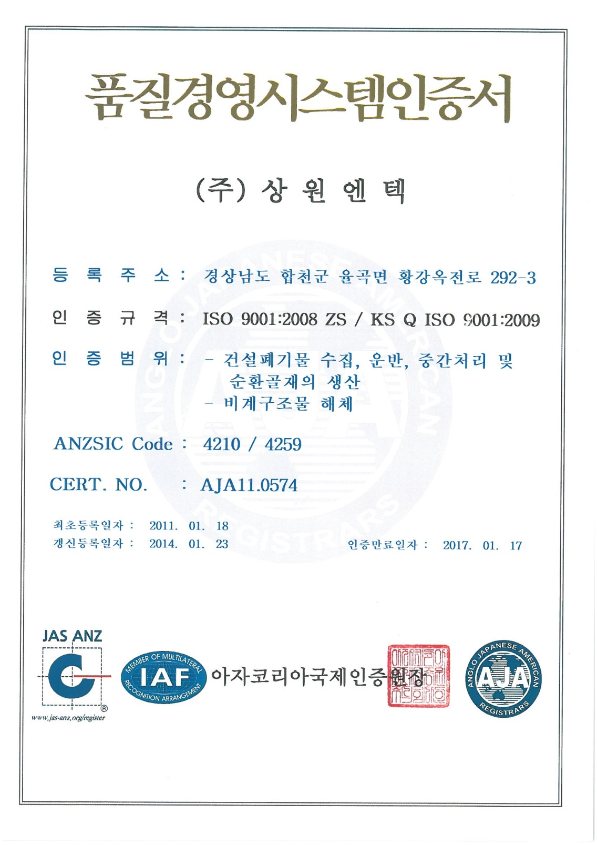
SANGONE & SEONGJI ENVIRONMENT TECHNOLOGY
㈜상원엔텍㈜성지이테크
품질경영시스템 인증서
Notes:
ok

Slide 41
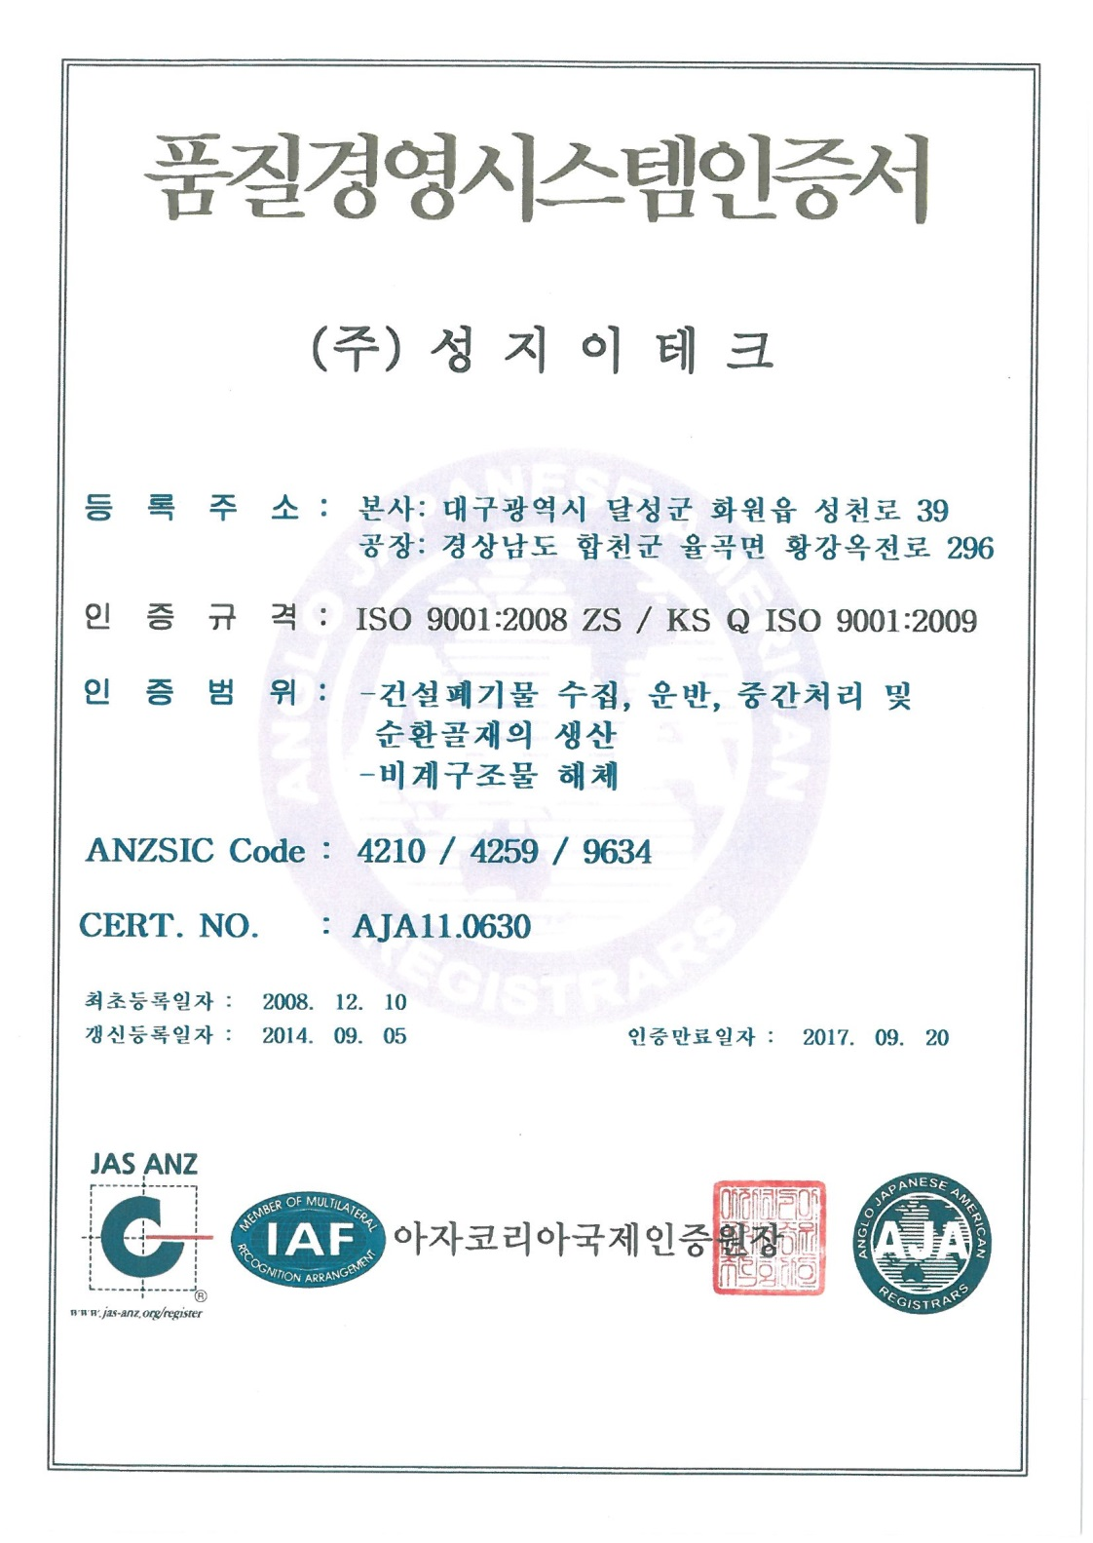
SANGONE & SEONGJI ENVIRONMENT TECHNOLOGY
㈜상원엔텍㈜성지이테크
품질경영시스템 인증서
Notes:
ok

Slide 42
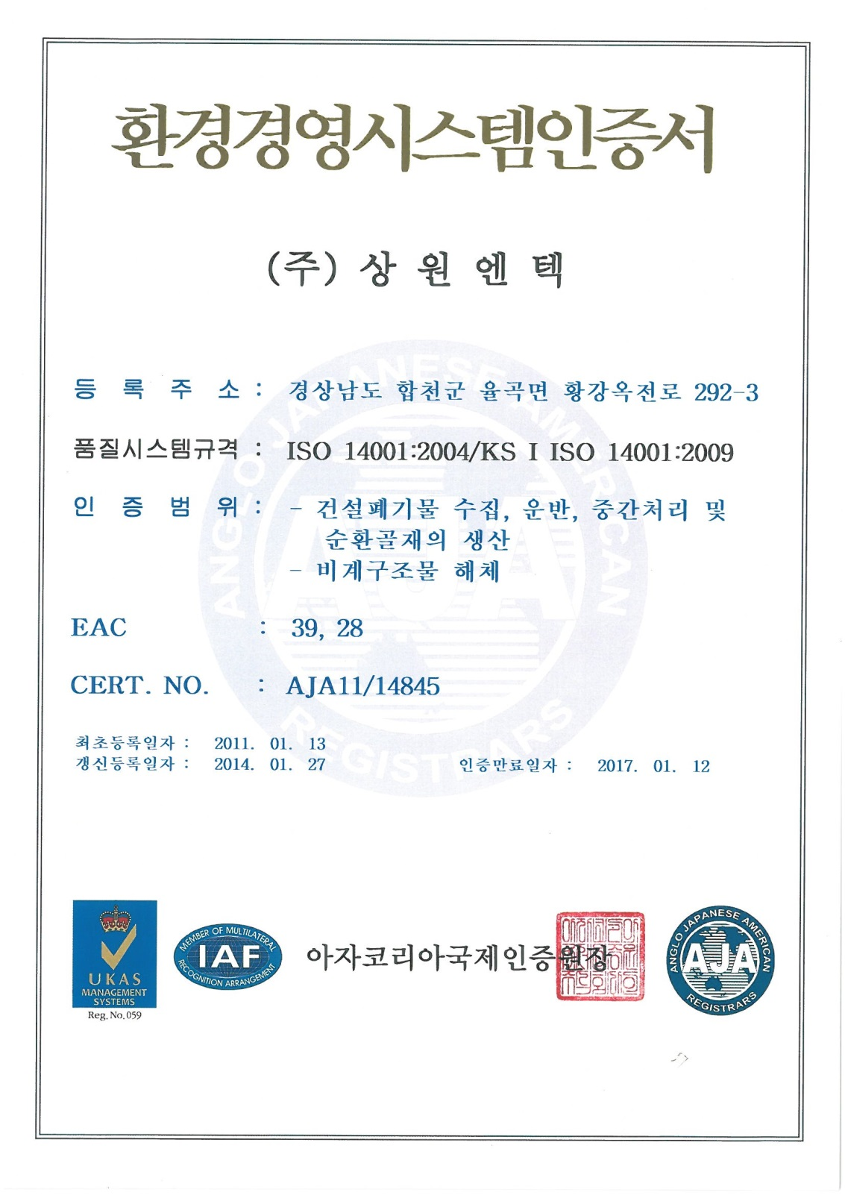
SANGONE & SEONGJI ENVIRONMENT TECHNOLOGY
㈜상원엔텍㈜성지이테크
환경경영시스템 인증서
Notes:
ok

Slide 43
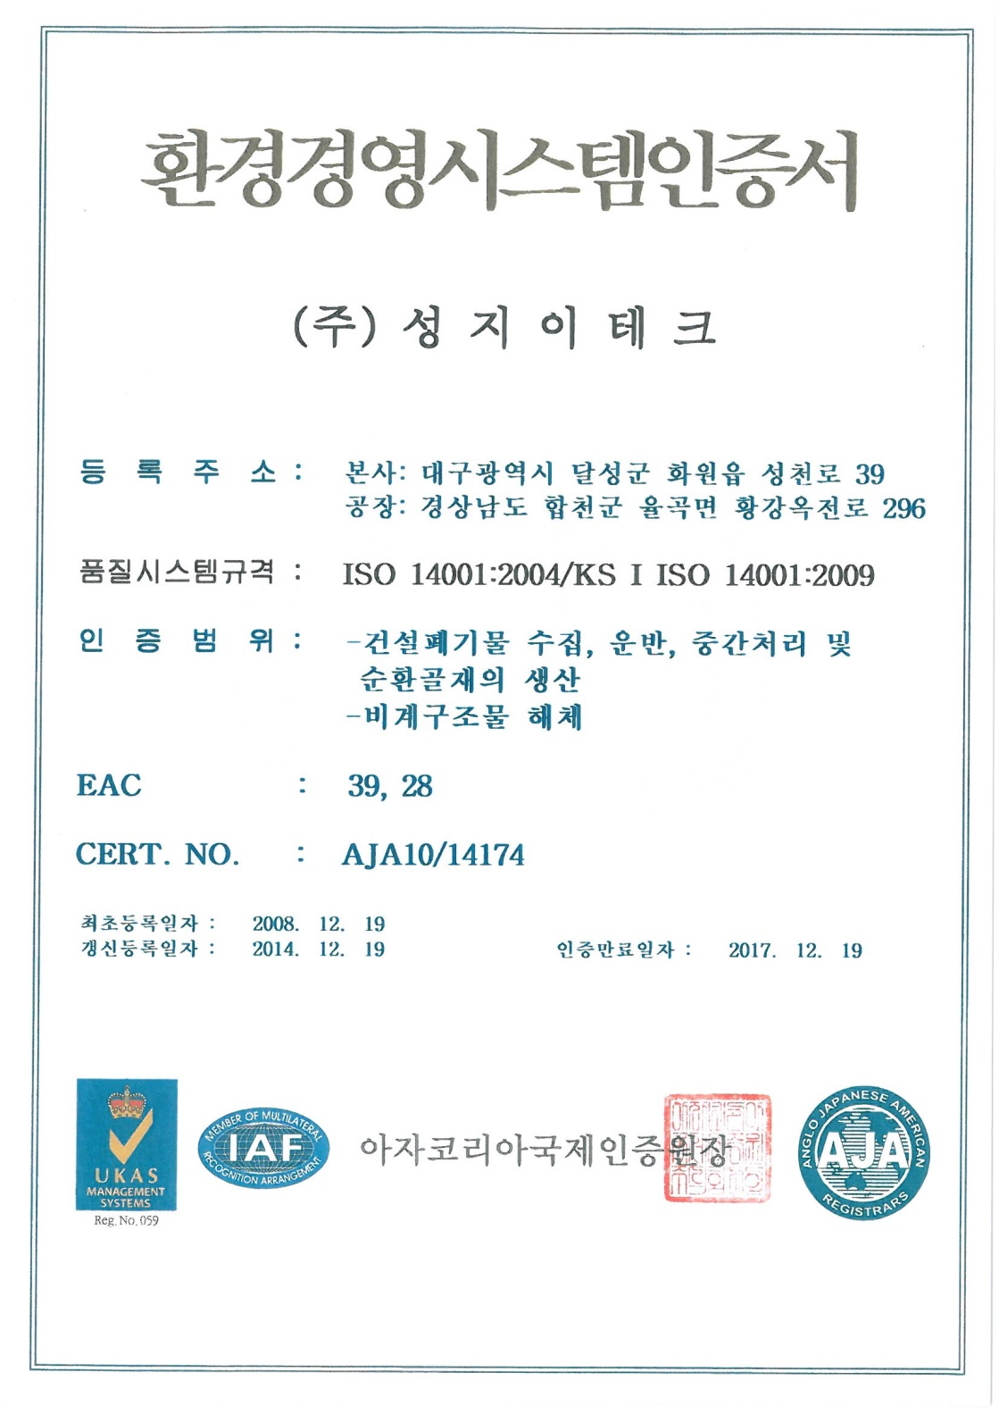
SANGONE & SEONGJI ENVIRONMENT TECHNOLOGY
㈜상원엔텍㈜성지이테크
환경경영시스템 인증서
Notes:
ok

Slide 44
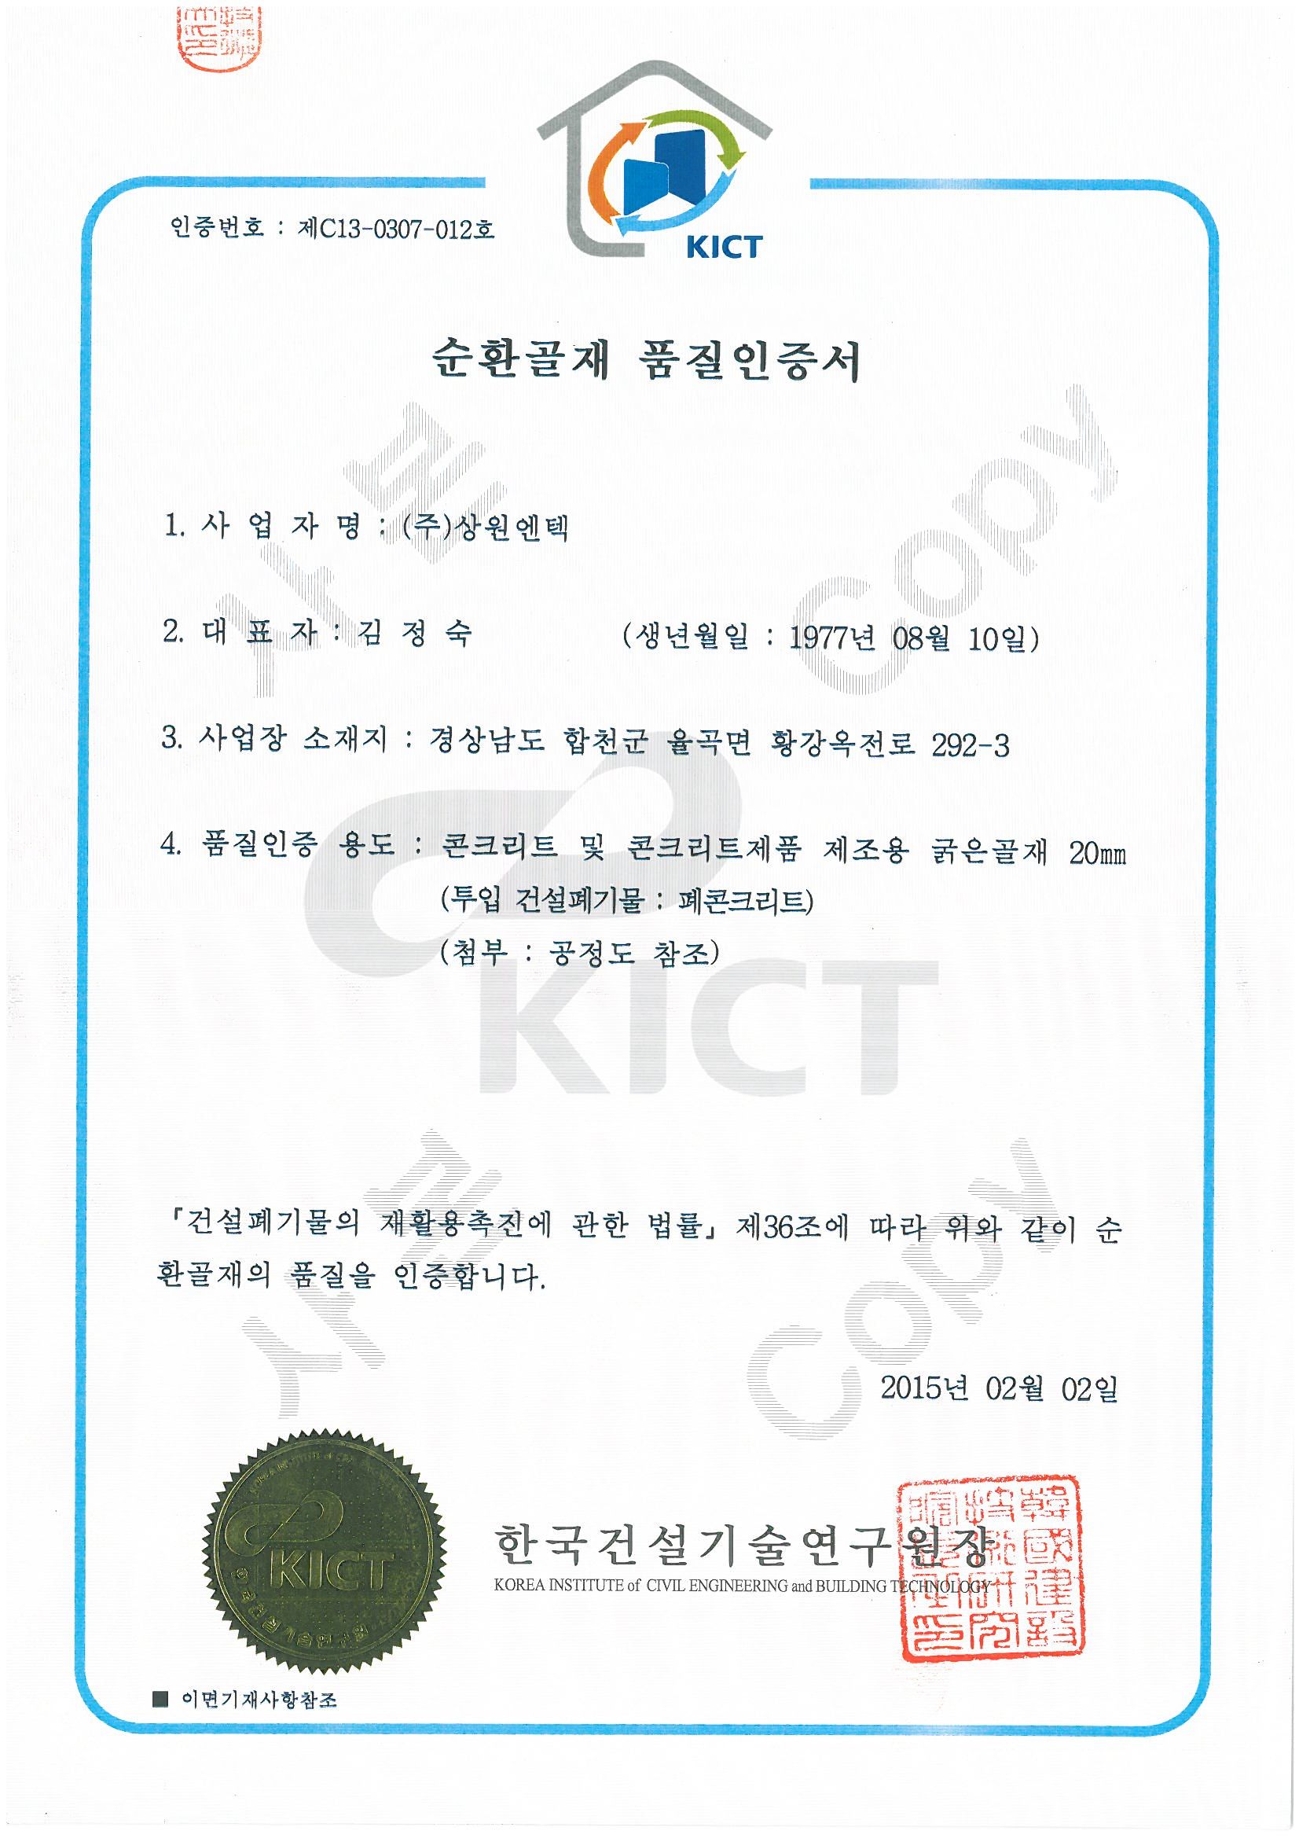
SANGONE & SEONGJI ENVIRONMENT TECHNOLOGY
㈜상원엔텍㈜성지이테크
순환골재 품질인증서
Notes:
ok

Slide 45
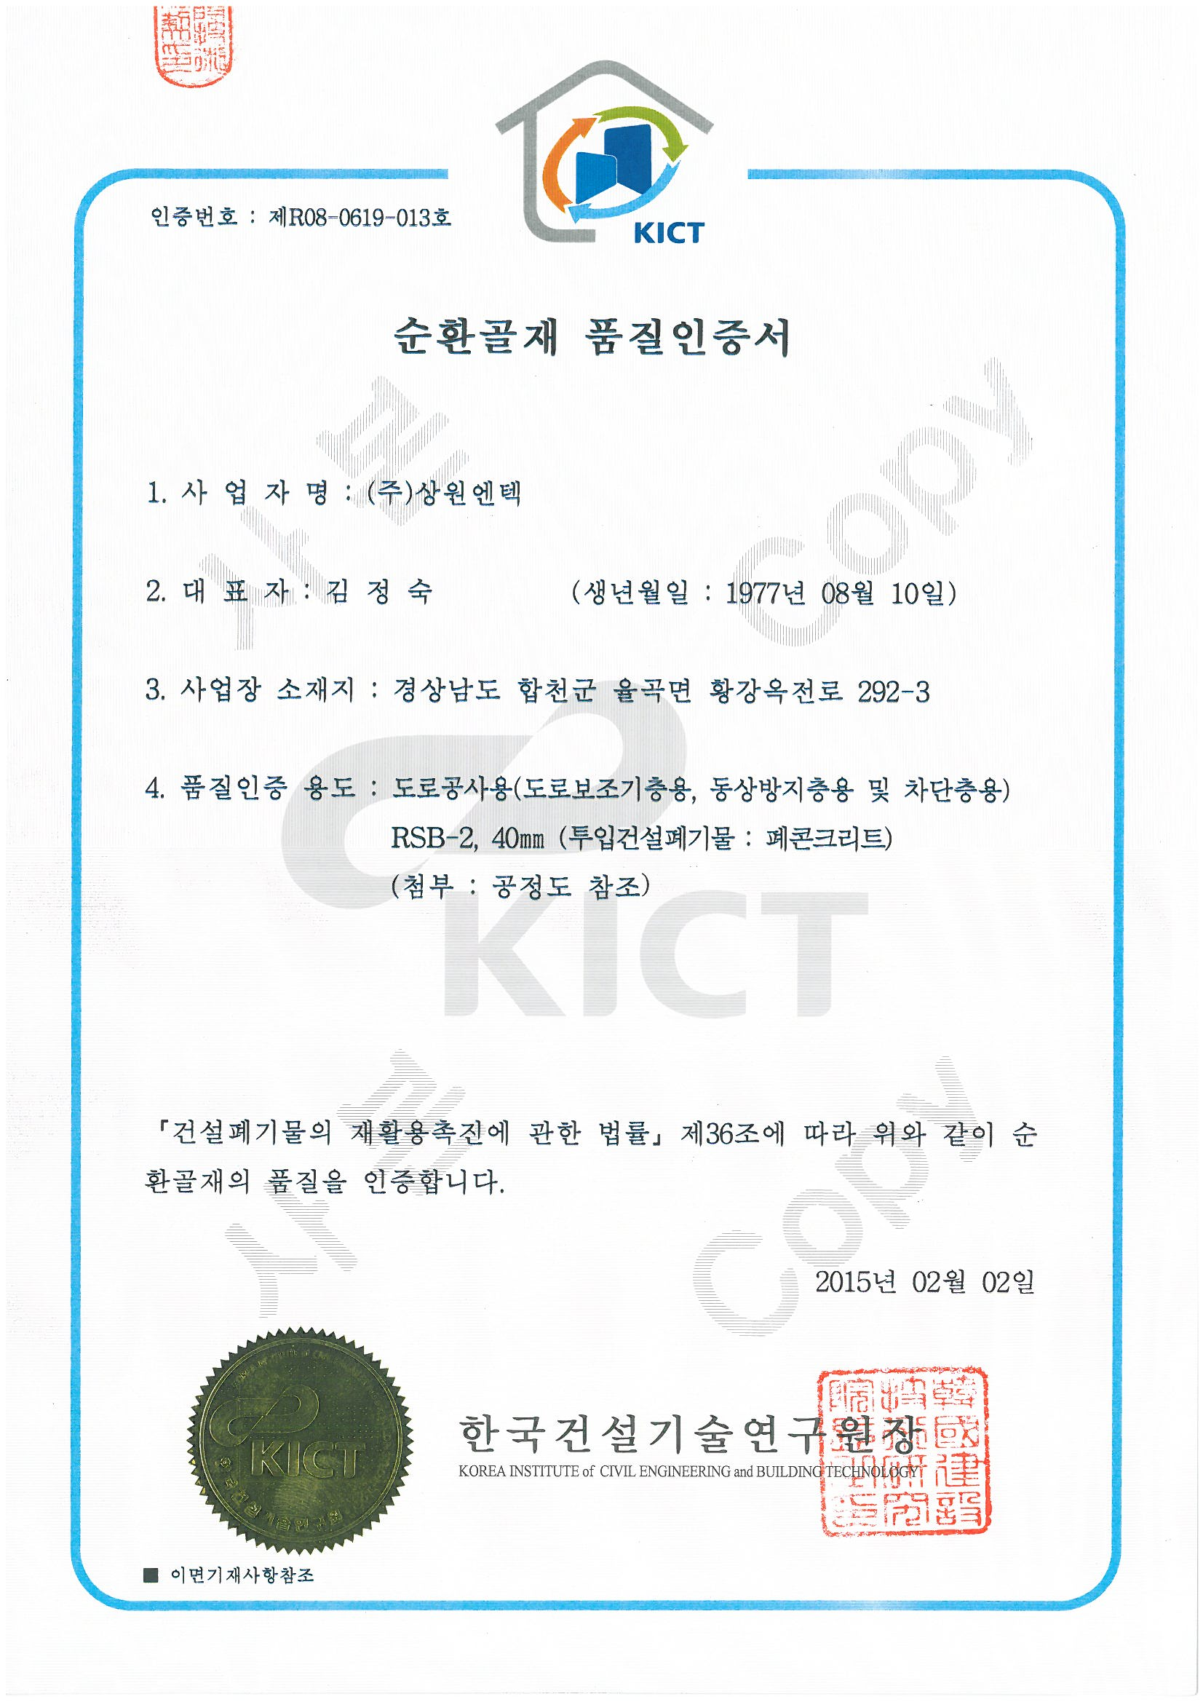
SANGONE & SEONGJI ENVIRONMENT TECHNOLOGY
㈜상원엔텍㈜성지이테크
순환골재 품질인증서
Notes:
ok

Slide 46
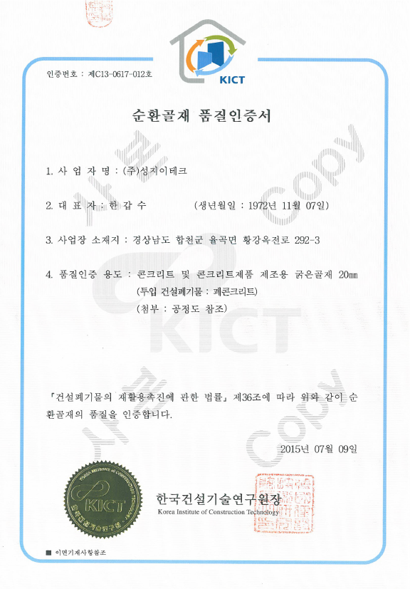
SANGONE & SEONGJI ENVIRONMENT TECHNOLOGY
㈜상원엔텍㈜성지이테크
순환골재 품질인증서
Notes:
ok

Slide 47
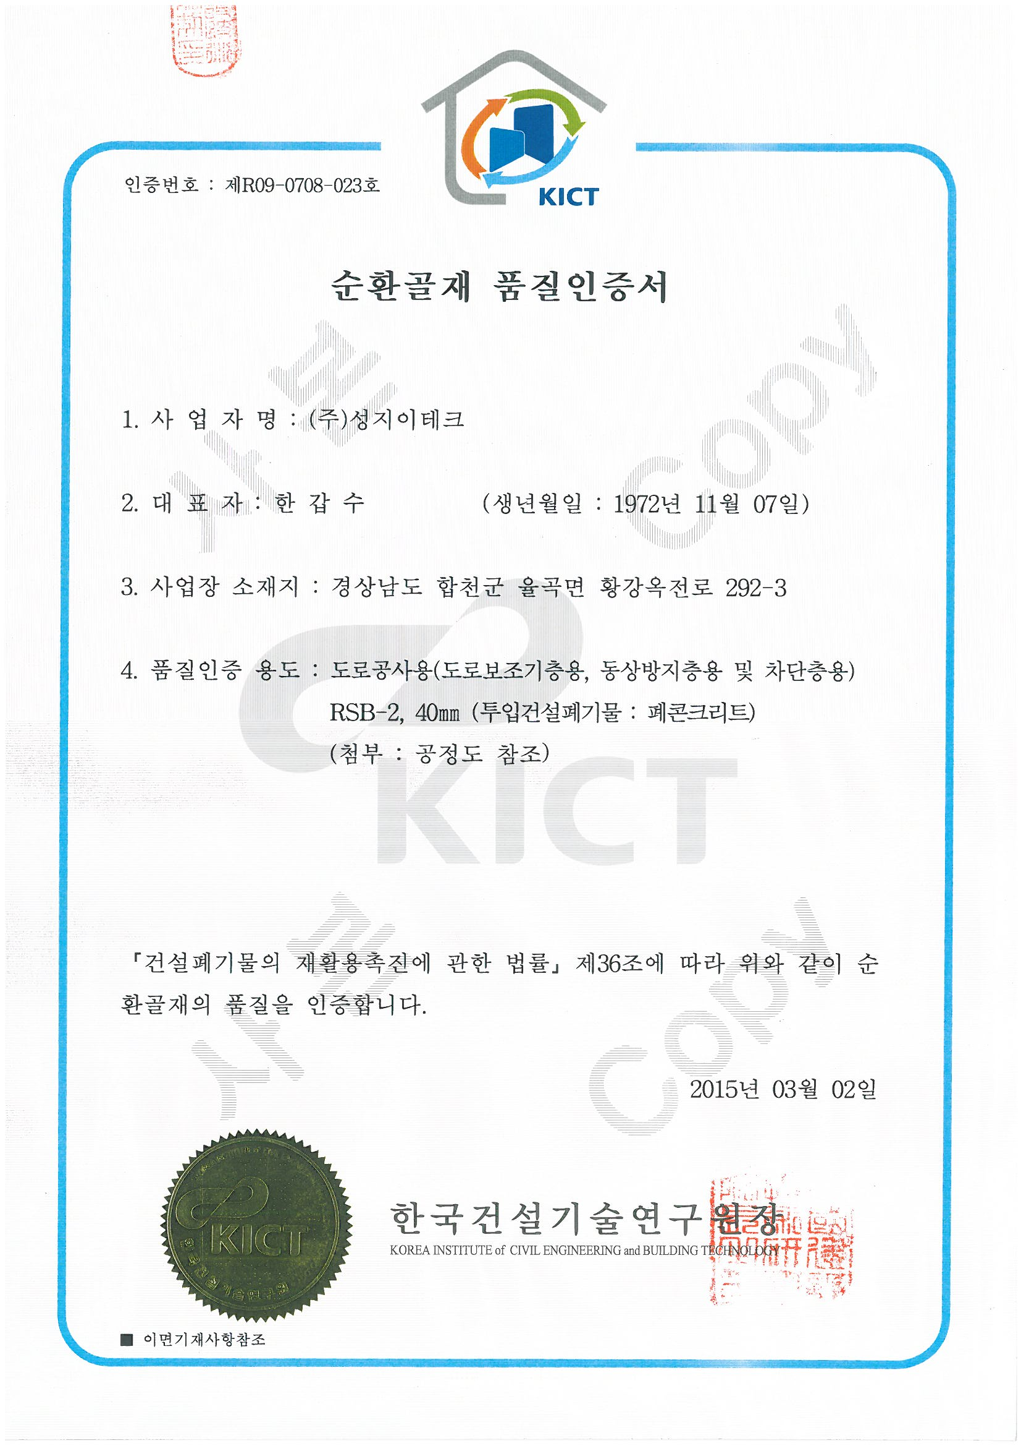
SANGONE & SEONGJI ENVIRONMENT TECHNOLOGY
㈜상원엔텍㈜성지이테크
순환골재 품질인증서
Notes:
ok

Slide 48
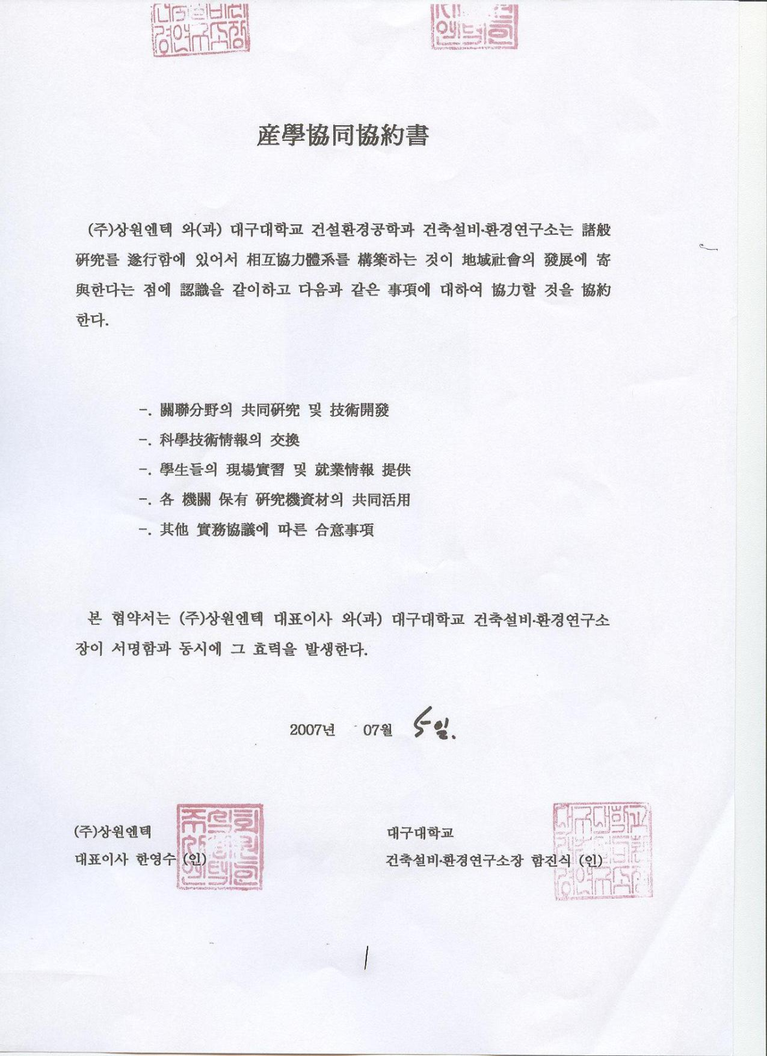
SANGONE & SEONGJI ENVIRONMENT TECHNOLOGY
㈜상원엔텍㈜성지이테크
산 학 협 동 협 약 서
Notes:
ok

Slide 49
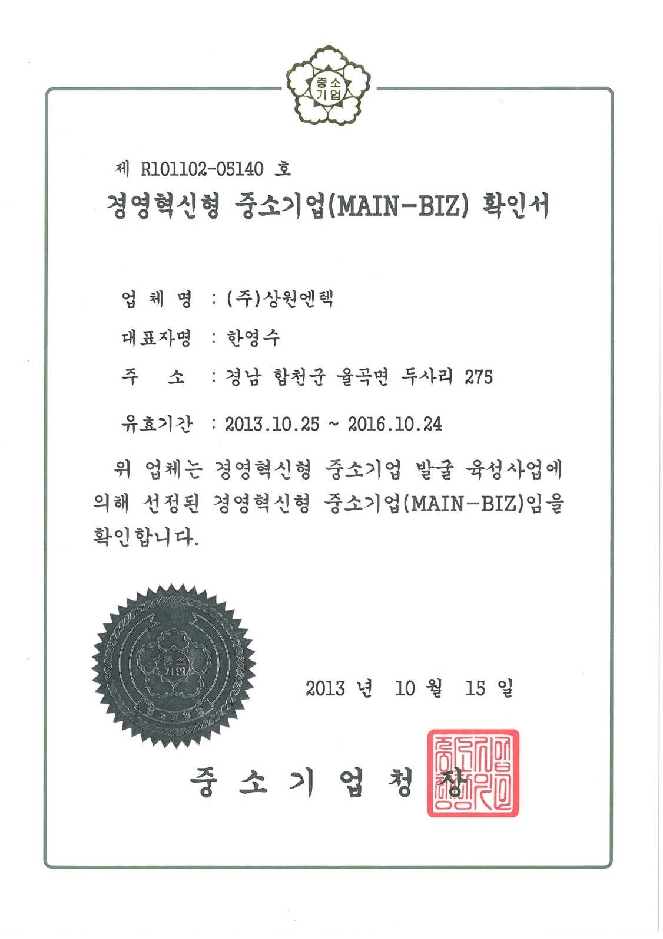
SANGONE & SEONGJI ENVIRONMENT TECHNOLOGY
㈜상원엔텍㈜성지이테크
경영혁신형 중소기업 확인서
Notes:
ok

Slide 50
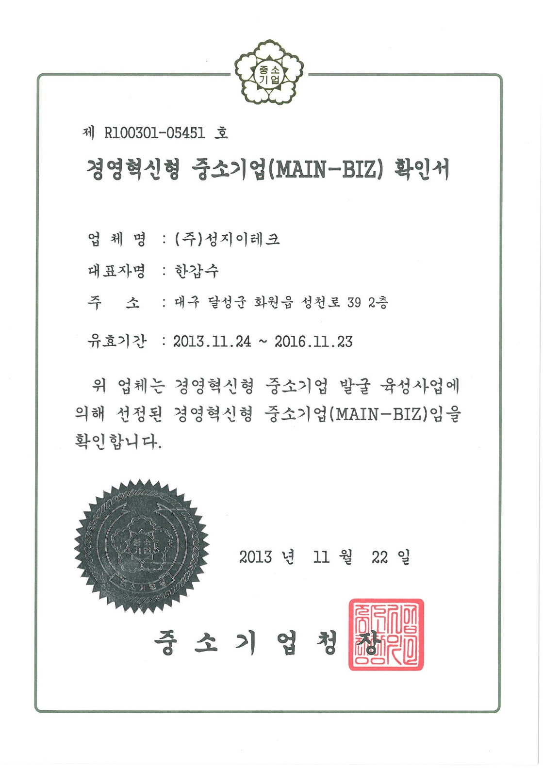
SANGONE & SEONGJI ENVIRONMENT TECHNOLOGY
㈜상원엔텍㈜성지이테크
경영혁신형 중소기업 확인서
Notes:
ok

Slide 51
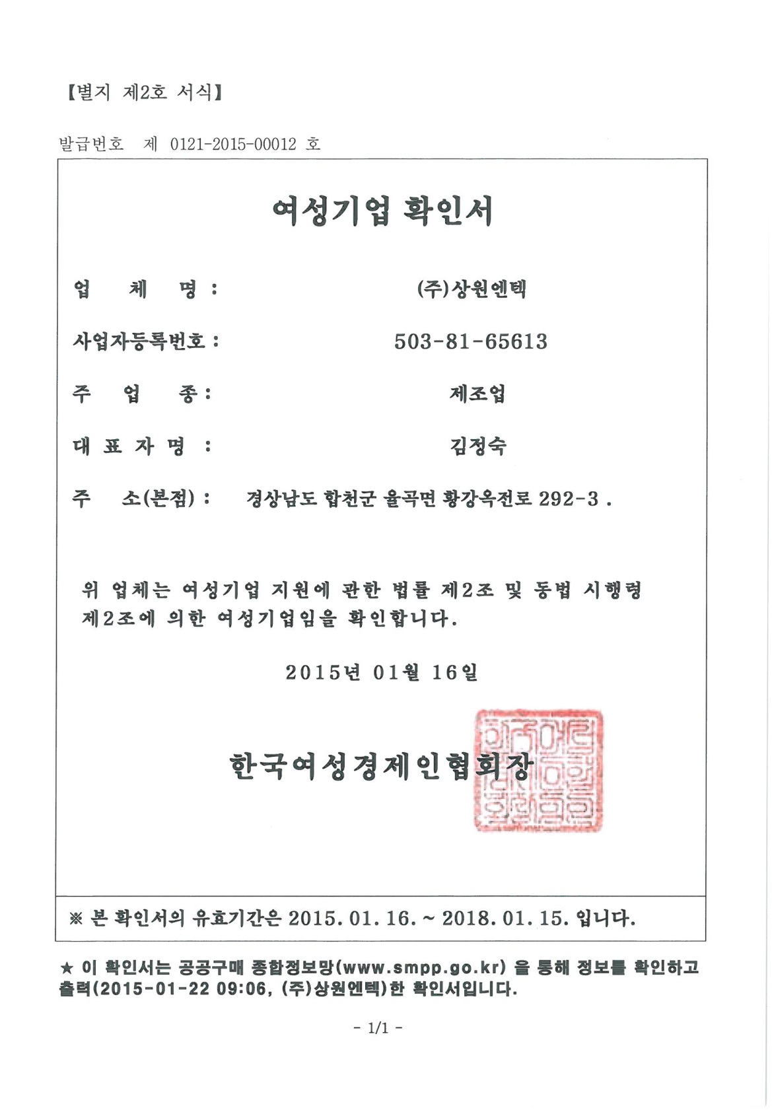
SANGONE & SEONGJI ENVIRONMENT TECHNOLOGY
㈜상원엔텍㈜성지이테크
여성기업 확인서
Notes:
ok

Slide 52
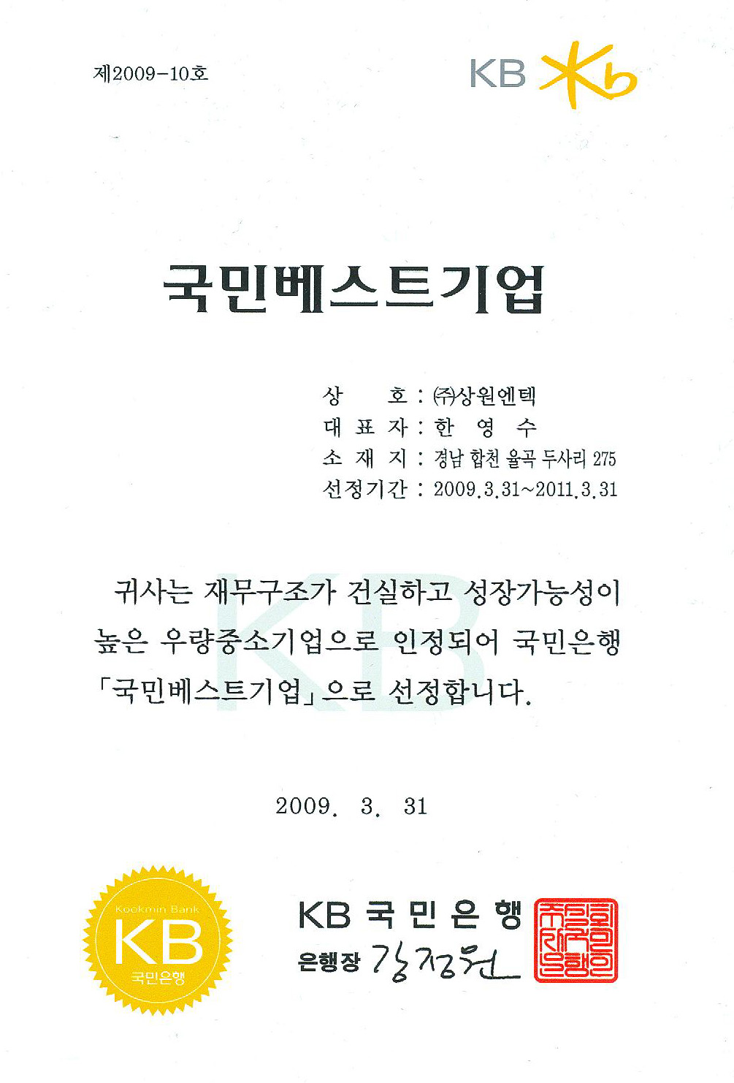
SANGONE & SEONGJI ENVIRONMENT TECHNOLOGY
㈜상원엔텍㈜성지이테크
국민베스트기업인증서
Notes:
ok

Slide 53
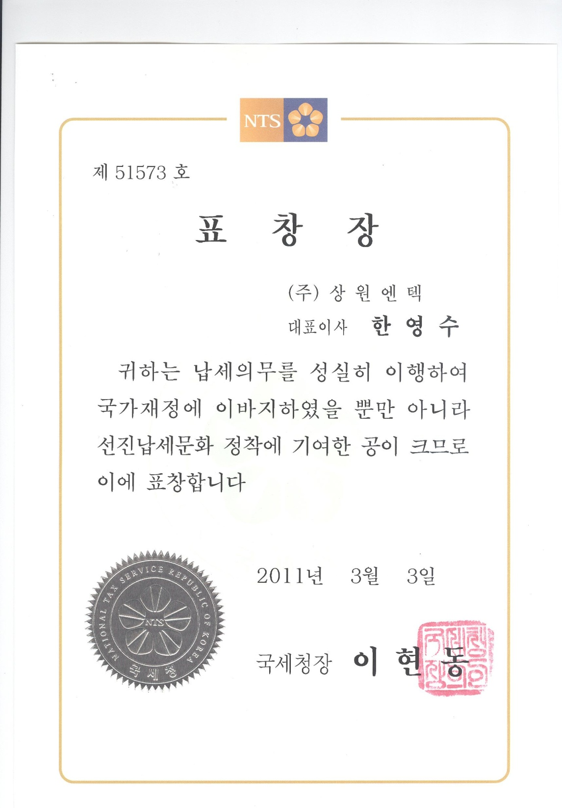
SANGONE & SEONGJI ENVIRONMENT TECHNOLOGY
㈜상원엔텍㈜성지이테크
국세청장 표창장
Notes:
ok

Slide 54
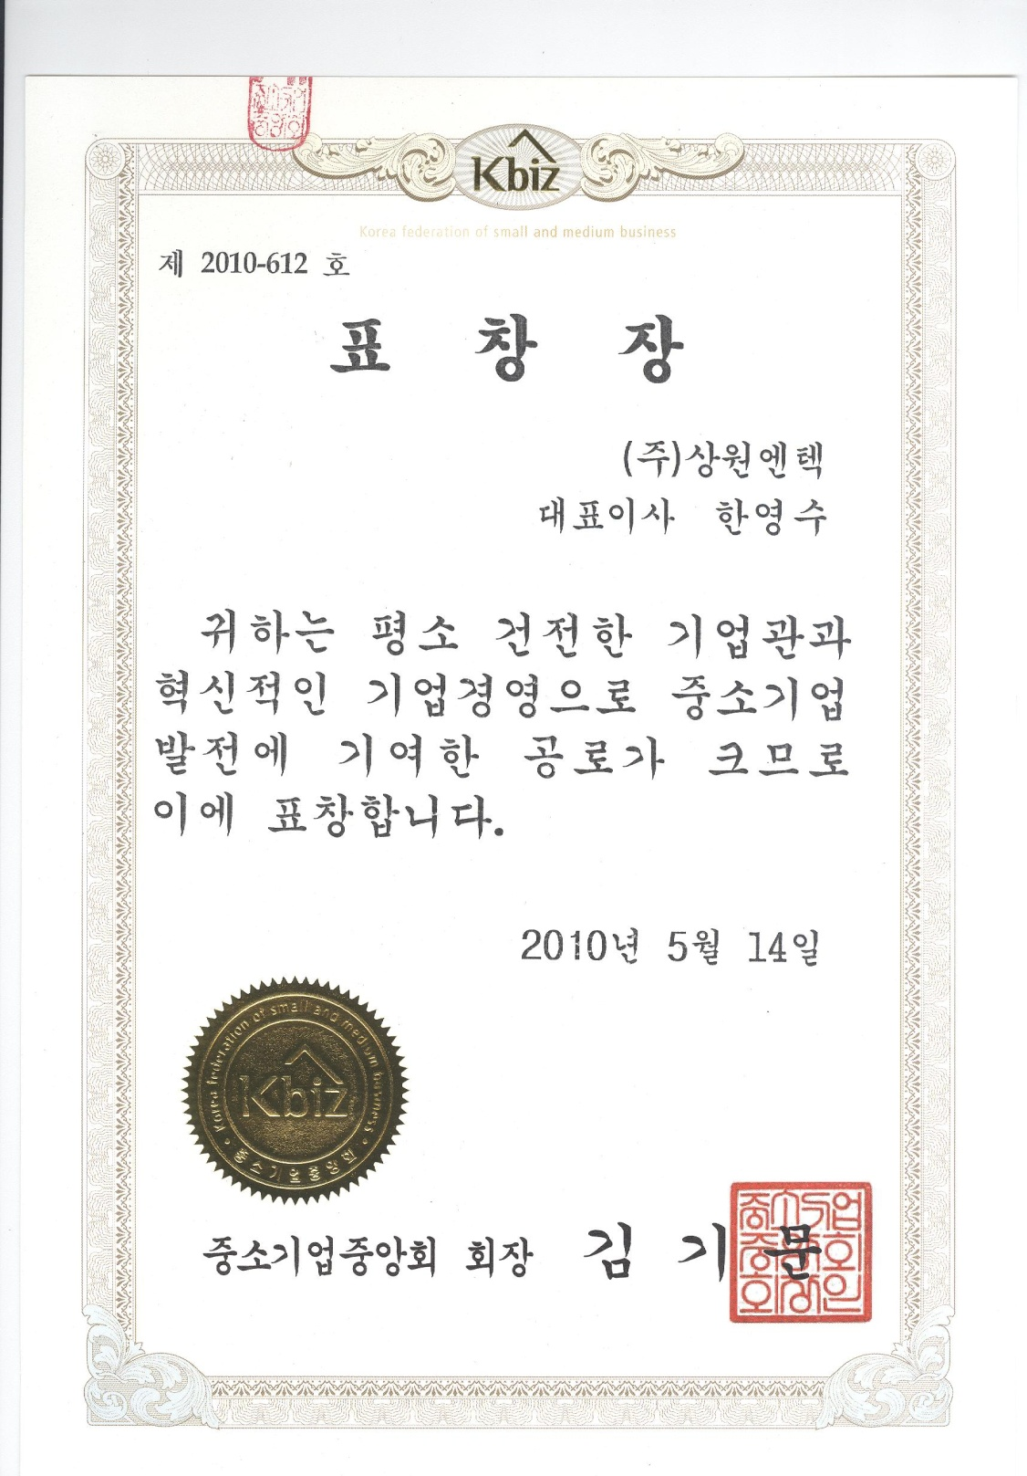
SANGONE & SEONGJI ENVIRONMENT TECHNOLOGY
㈜상원엔텍㈜성지이테크
중소기업중앙회 표창장
Notes:
ok

Slide 55
각 종 시 험 성 적 서
. 도로공사용 순환골재 시험성적서
. 콘크리트용 순환골재 시험성적서

Slide 56
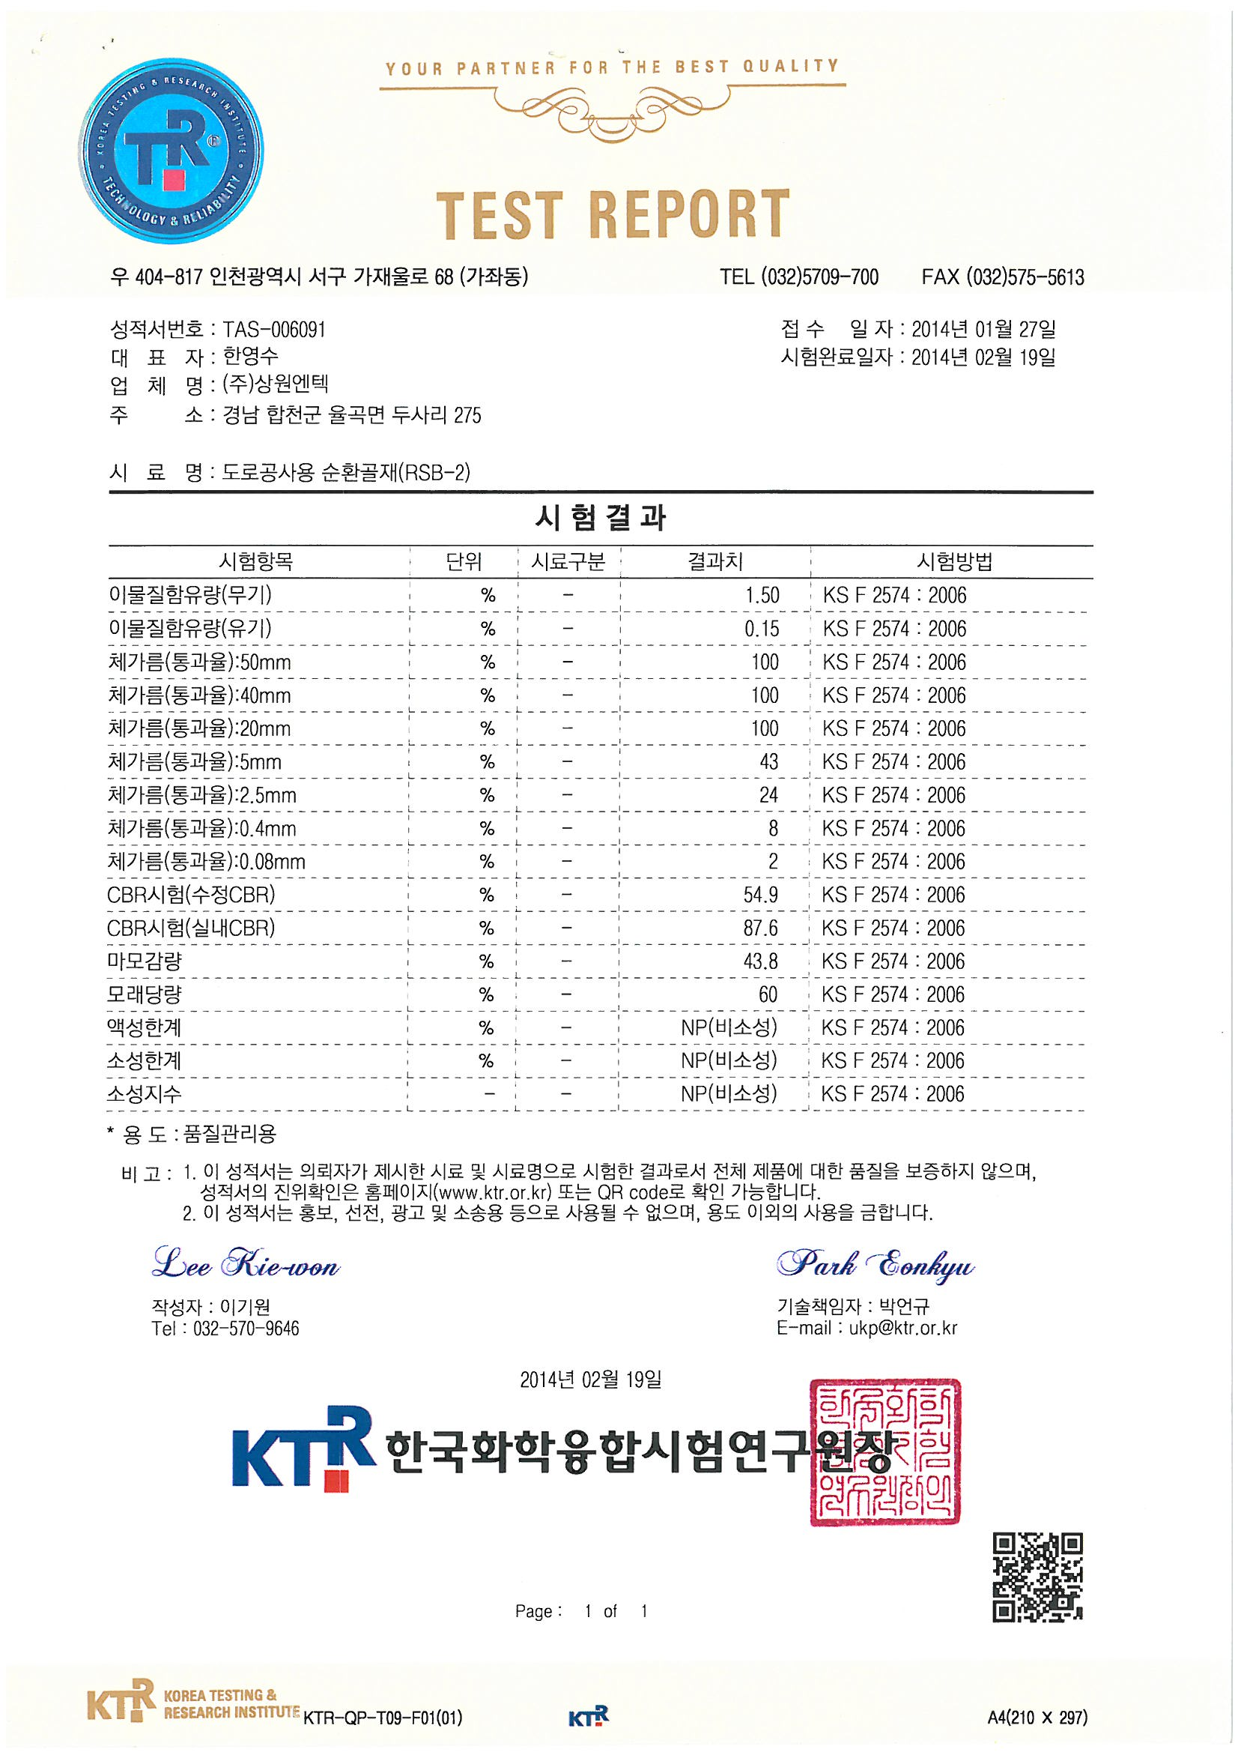
SANGONE & SEONGJI ENVIRONMENT TECHNOLOGY
㈜상원엔텍㈜성지이테크
순환골재시험성적서

Slide 57
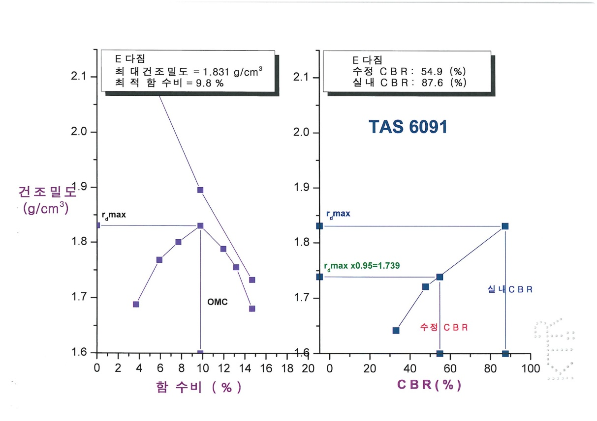
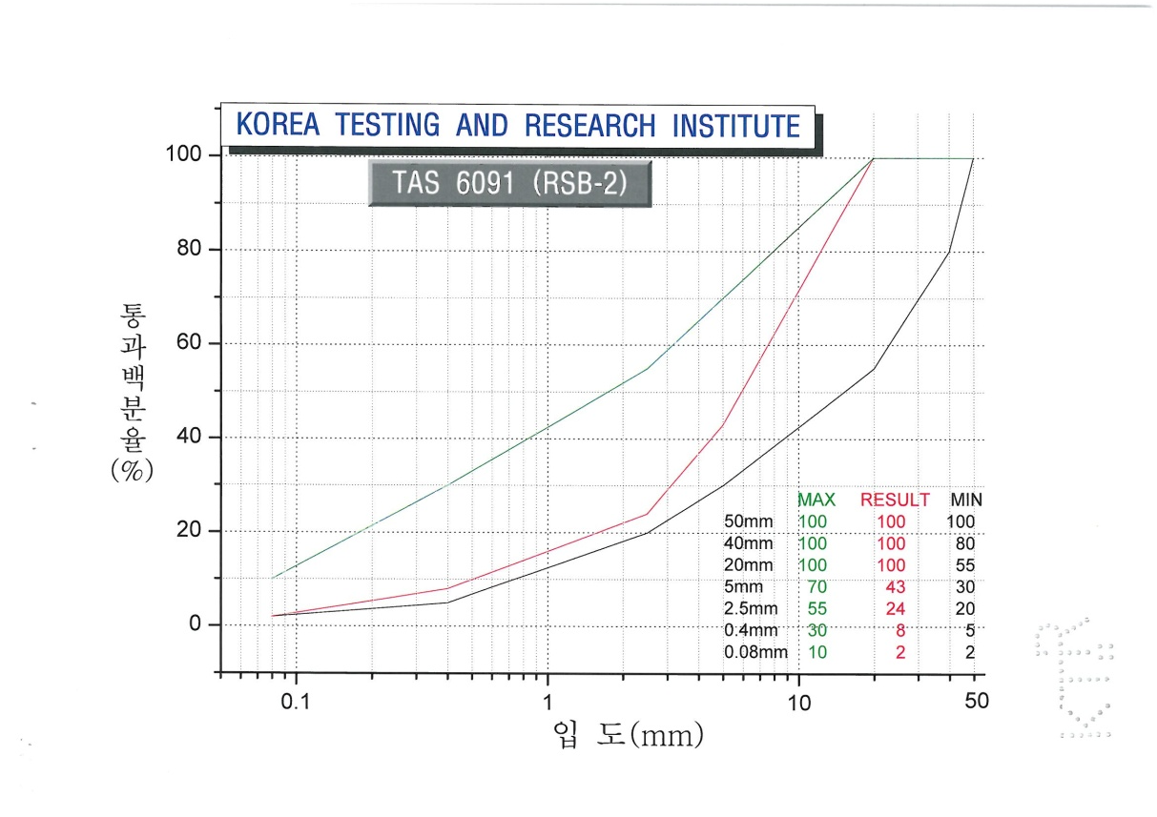
SANGONE & SEONGJI ENVIRONMENT TECHNOLOGY
㈜상원엔텍㈜성지이테크
순환골재시험성적서

Slide 58
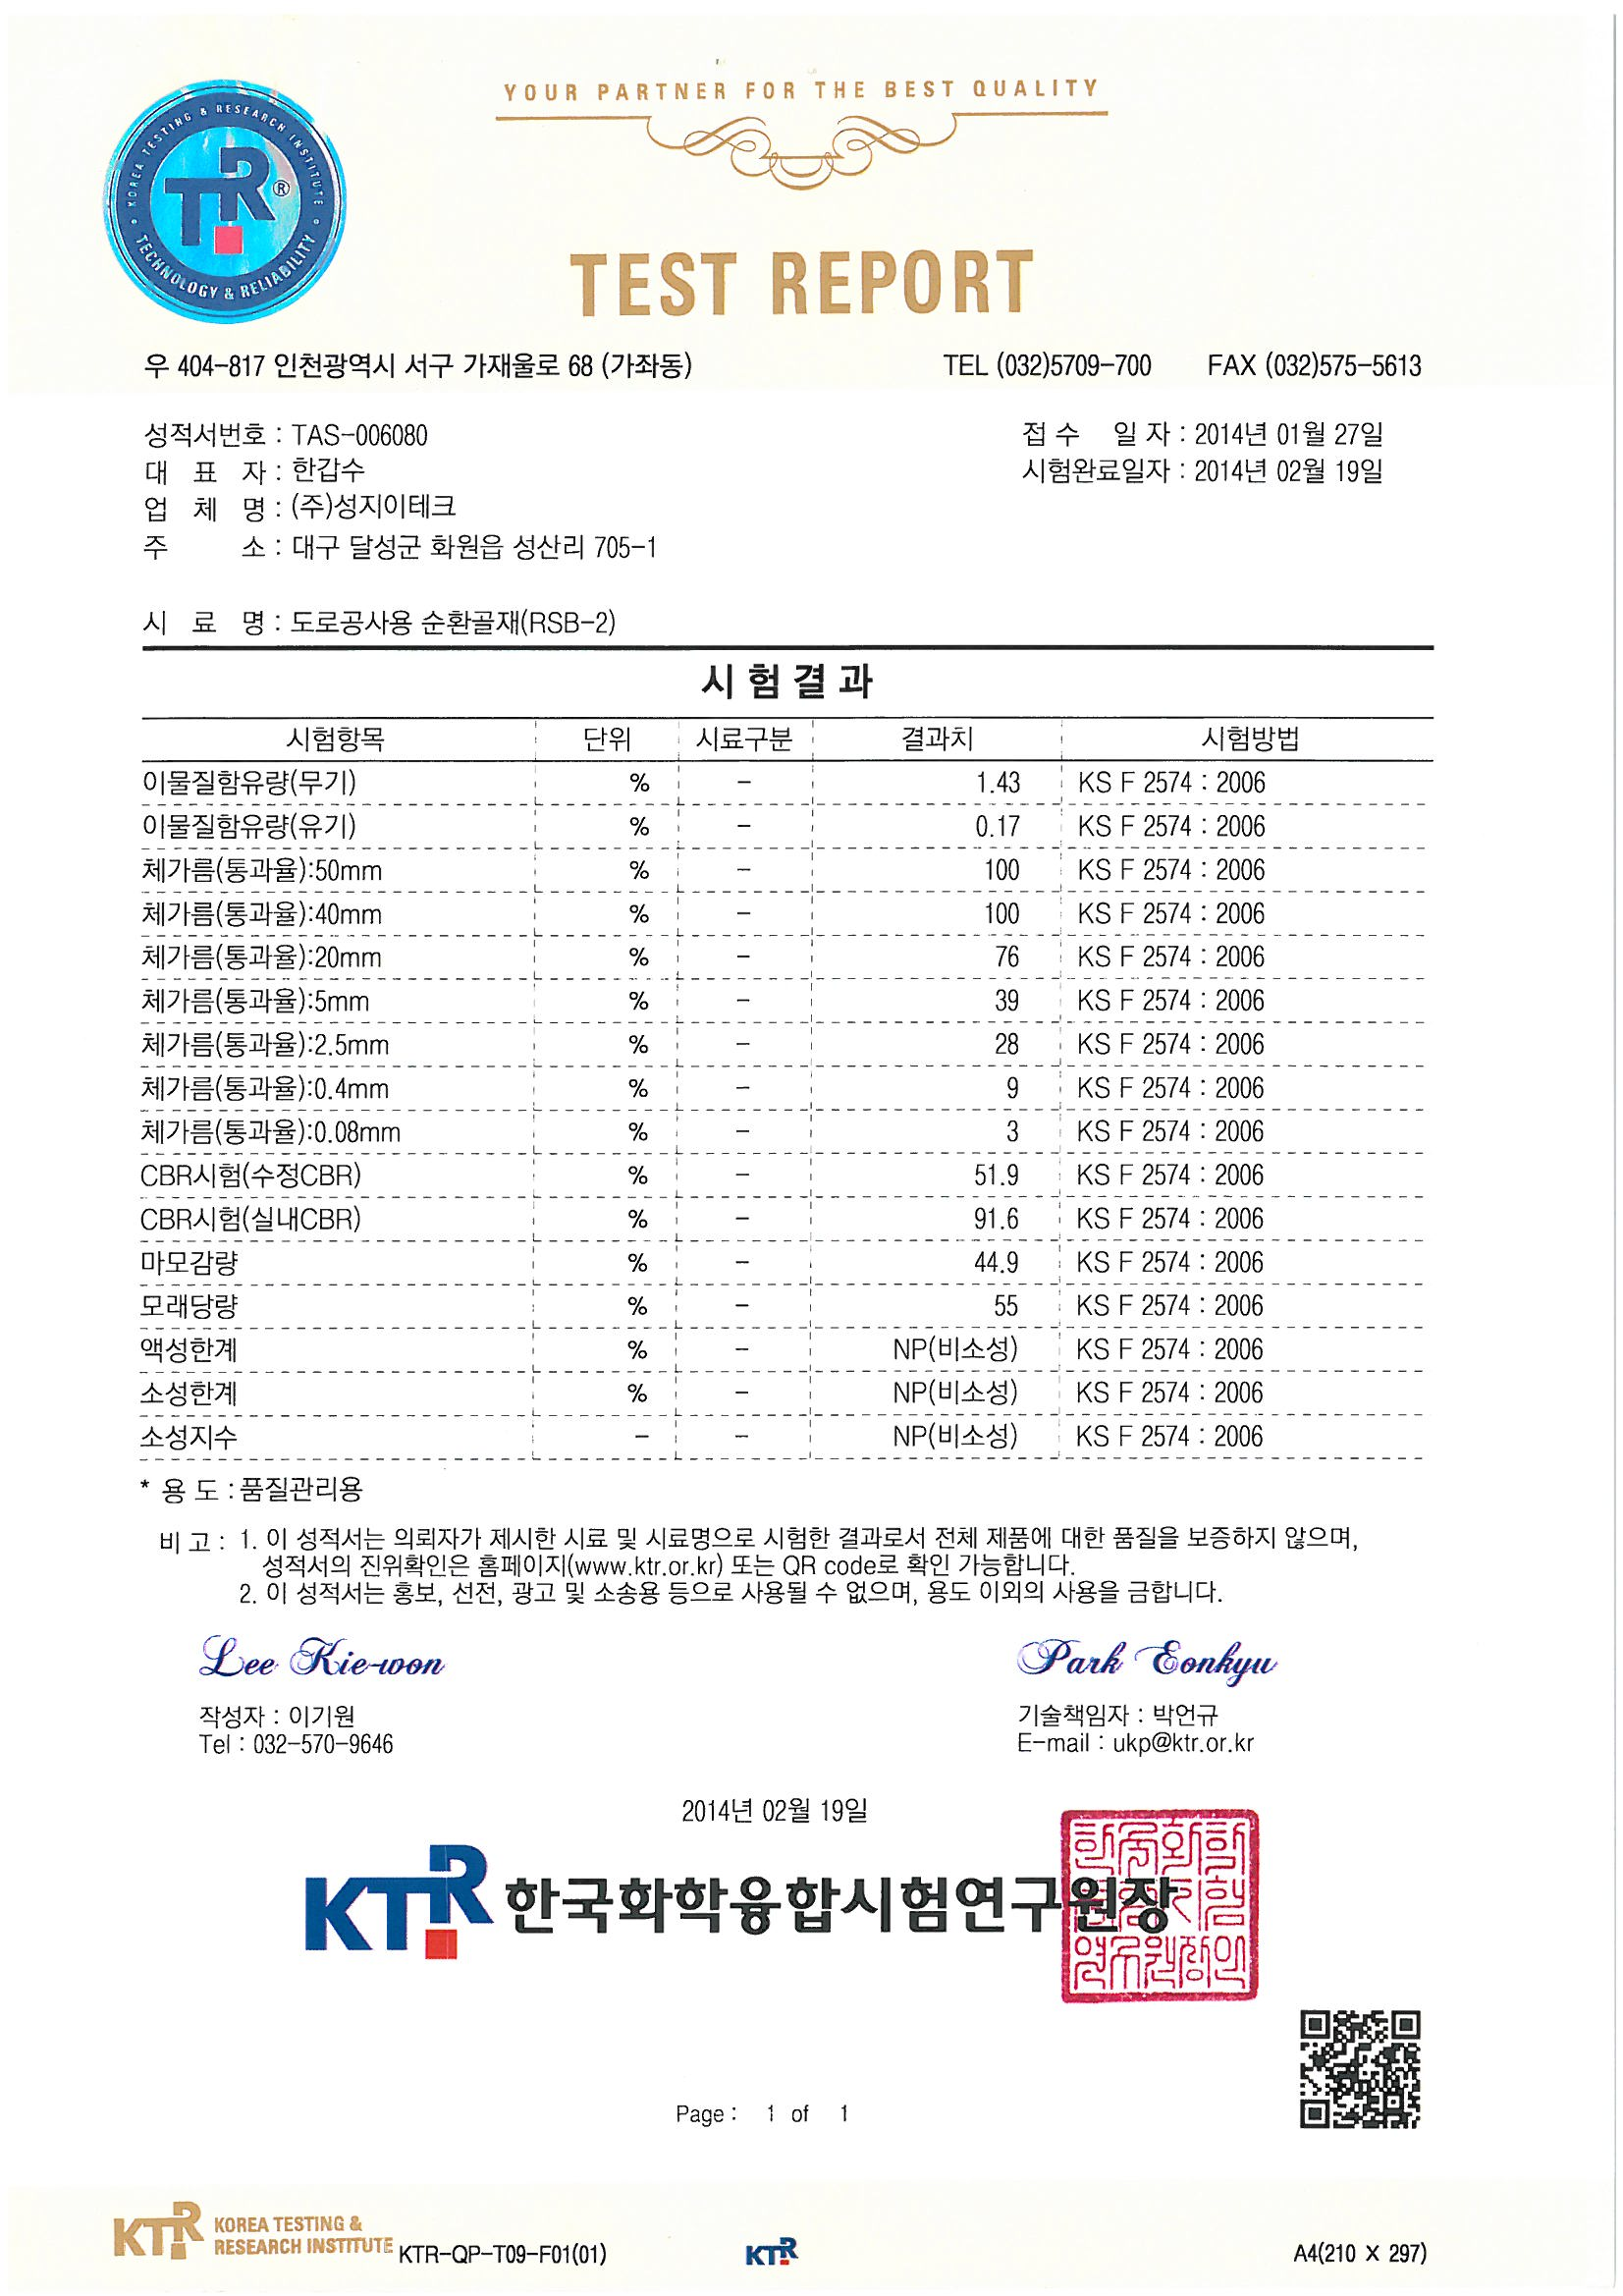
SANGONE & SEONGJI ENVIRONMENT TECHNOLOGY
㈜상원엔텍㈜성지이테크
순환골재시험성적서

Slide 59
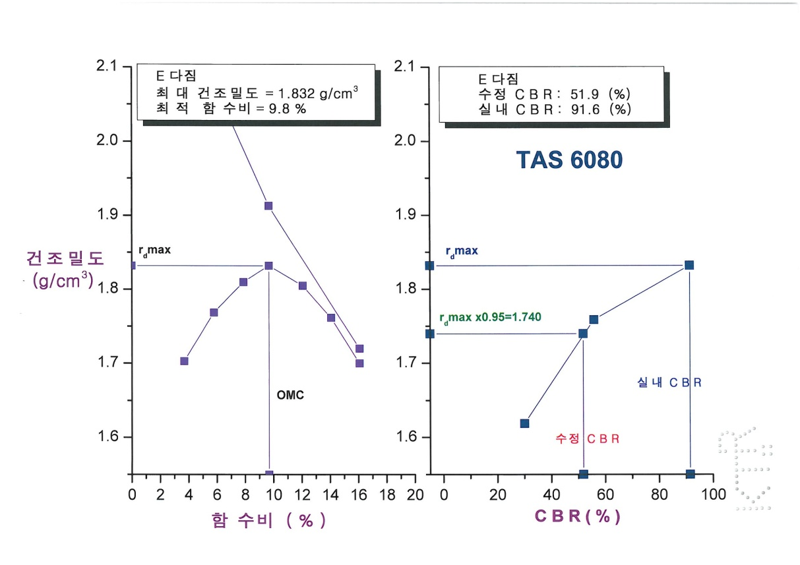

SANGONE & SEONGJI ENVIRONMENT TECHNOLOGY
㈜상원엔텍㈜성지이테크
순환골재시험성적서

Slide 60

SANGONE & SEONGJI ENVIRONMENT TECHNOLOGY
㈜상원엔텍㈜성지이테크
순환골재시험성적서

Slide 61

SANGONE & SEONGJI ENVIRONMENT TECHNOLOGY
㈜상원엔텍㈜성지이테크
순환골재시험성적서

Slide 62
공 사 실 적
. 시공 능력 평가 확인서
. 시공 능력 순위 확인서
. 철거공사 실적

Slide 63

SANGONE & SEONGJI ENVIRONMENT TECHNOLOGY
㈜상원엔텍㈜성지이테크
시공능력평가확인서

Slide 64

SANGONE & SEONGJI ENVIRONMENT TECHNOLOGY
㈜상원엔텍㈜성지이테크
시공능력순위확인서

Slide 65

SANGONE & SEONGJI ENVIRONMENT TECHNOLOGY
㈜상원엔텍㈜성지이테크
시공능력평가확인서

Slide 66

SANGONE & SEONGJI ENVIRONMENT TECHNOLOGY
㈜상원엔텍㈜성지이테크
시공능력순위확인서

Slide 67
SANGONE & SEONGJI ENVIRONMENT TECHNOLOGY
㈜상원엔텍㈜성지이테크
철 거 공 사 실 적
(2015년) (단위 : 천원)
번호 | 계약일자 | 배출업소 | 공사명 | 계약금액 | 비고
1 | 2015-01 | 성명여자중학교 | 화장실 철거 및 기타공사 석면해체공사 | 2,700
2 | 2015-01 | 한남이앤씨 | 대구 달서구 달구벌대로 1640 건물 석면 해체공사 | 22,440
3 | 2015-01 | 천우종합중기 | 대구 동구 불로동 419-6외 2필지 주택 지붕해체공사 | 1,760
4 | 2015-01 | 개 인 | 청덕면 초곡3길 11 진보농장 석면해체 | 9,400
5 | 2015-01 | 용주면사무소 | 손목2구 농기계창고 정비공사 폐기물 처리용역 | 5,390
6 | 2015-02 | 개 인 | 달성군 하빈면 동곡리 644 건물철거 | 7,700
7 | 2015-02 | 개 인 | 청덕면 초곡3길 111 진보농장 석면해체-추가건 | 7,000
8 | 2015-03 | 대구환경공단 신천사옵소 | 콘크리트 담장 울타리 철거공사 | 9,350
9 | 2015-05 | 가야면 | 면청사 친정 석면철거공사 | 11,500
10 | 2015-05 | 합천군청 | 용주지구 주택밀집지역 재해예방사업 석면해체공사 | 5,411
11 | 2015-06 | 한국도로공사 | 담양-선산간도로6공구 석면해체공사 용역 | 5,667
12 | 2015-06 | 합천군청 | 군도4호선 도로 확포장공사 석면폐기물처리 | 8,001
13 | 2015-06 | 용주면사무소 | 팔산주차장설치공사(철거공사) | 5,340
14 | 2015-06 | 개 인 | 합천군 합천읍 합천리 261-6번지 건축물 철거공사 중 석면해체용역 | 4,400
15 | 2016-06 | 경상남도 합천교육지원청 | 삼가고등학교 석면철거공사 | 4,369

Slide 68
SANGONE & SEONGJI ENVIRONMENT TECHNOLOGY
㈜상원엔텍㈜성지이테크
철 거 공 사 실 적
(2015년) (단위 : 천원)
번호 | 계약일자 | 배출업소 | 공사명 | 계약금액 | 비고
16 | 2015-06 | ㈜태양레미콘 | 태양레미콘 창고 절거공사 | 25,850
17 | 2015-06 | 대구광역시 북구청 | 복현동 우성하이츠 ~ 성보학교간 도로건설 지장물 철거공사 | 7,940
18 | 2015-07 | 달성군청 | 하빈 봉촌1리 도시계획도로 개설공사 외 1건 폐석면 철거공사 | 8,962
19 | 2015-08 | ㈜남선알미늄 | ㈜남선알미늄 물류체계개선 철거공사 | 110,000
20 | 2015-09 | ㈜대명이십일 홍한건설㈜ ㈜부강산업 | 황상 쌍책지구 하천환경정비사업 지정폐기물(폐석면) | 52,800
21 | 2015-09 | 합천군청 | 군도27호선 도로확포장공사 석면폐기물처리 | 4,248
22 | 2015-09 | 창원대학교 | 창원대학교 실험실 안전환경 개선 석면해체공사 | 59,020
23 | 2015-09 | 흥한건설㈜ | 신항북측배후지~용원간 연결도로 개설중 지장물(가옥) | 118,800
24 | 2015-09 | 합천동부농협 청덕지점 | 합천동부농협 앙진창고 철거공사 | 8,250
25 | 2015-10 | 야로면사무소 | 야로면 작은도서관 조성사업 석면해체처리용역 | 4,818
26 | 2015-11 | 경북대학교 | 경북대 사대부고 본관 창고 정비 및 기타공사 | 10,301
27 | 2015-11 | 김 진 곤 | 율곡면 영전3길 50 건축물 철거공사 | 7,700
28 | 2015-11 | 한농건설㈜ | 대병면 장단3길 76-25 축사 슬레이트해체공사 | 5,720
29 | 2015-11 | 합천군청 | 초계면 공용주차장 설치사업 석면해체공사 | 19,365
30 | 2015-12 | 중부경찰서 | 삼덕지구대 이전 신축공사 중 철거공사 | 64,900
31 | 2015-12 | 초계면사무소 | 초계 체육공원 정비 석면해체공사 | 19,365
32 | 2015-12 | 초계면사무소 | 초계 체육공원 정비 지장물 철거공사 | 7,760

Slide 69
SANGONE & SEONGJI ENVIRONMENT TECHNOLOGY
㈜상원엔텍㈜성지이테크
철 거 공 사 실 적
(2014년) (단위 : 천원)
번호 | 계약일자 | 배출업소 | 공사명 | 계약금액 | 비고
1 | 2014-01 | 조정숙 | 합천군 율곡면 낙민리 186번지외 3필지 돈사 철거공사 | 50,000
2 | 2014-02 | 공공시설사업소 | 합천군 문화예술회관 리모델링 지정폐기물 처리 | 1,276
3 | 2014-02 | 공공시설사업소 | 합천군 문화예술회관 리모델링 석면류 건축자재 철거 | 9,666
4 | 2014-02 | 합천군청 | 농협군지부~녹수탕간 도로개설공사 지정폐기물 해체공 | 19,422
5 | 2014-03 | 양지자원 | 초계면 초계리 111번지 슬레이트해체 공사 | 2,800
6 | 2014-03 | 합천군청 | 금평마을 도로 확포장공사 지정폐기물처리용역 | 8,687
7 | 2014-03 | (주)진영종합건설 | 신화랑 풍류체험벨트 조성사업 중 지정폐기물해체 | 26,400
8 | 2014-03 | 가회초등학교 | 가회초등학교 창고 리모델링공사 석면철거공사 | 4,264
9 | 2014-04 | 심춘덕 | 초계면 초계중앙로 122 지정폐기물해체 공사 | 3,000
10 | 2014-04 | 쌍백면사무소 | 구농협창고철거공사 | 6,600
11 | 2014-05 | 합천군청 | 쌍백면 복지회관 신축부지 석면해체공사 | 17,938
12 | 2014-05 | 합천군보건소 | (구)적중면보건지소 철거공사 | 15,042
13 | 2014-05 | 묘산면사무소 | 묘산면사무소 면장실 텍스해체공사 | 2,870
14 | 2014-05 | 전부일 | 삼가면 학리 665번지 스레이트 해체공사 | 7,370
15 | 2014-05 | 공공시설사업소 | 종합사회복지관 구내식당 석면 천정교체공사 | 15,400

Slide 70
SANGONE & SEONGJI ENVIRONMENT TECHNOLOGY
㈜상원엔텍㈜성지이테크
철 거 공 사 실 적
(2014년) (단위 : 천원)
번호 | 계약일자 | 배출업소 | 공사명 | 계약금액 | 비고
16 | 2014-06 | 합천군보건소 | 북부보건지소 증축 및 개보수 석면해체 공사 | 8,265
17 | 2014-06 | 합천군청 | 삼산초등학교 지정폐기물(석면) 해체공사 | 16,687
18 | 2014-06 | 율곡면사무소 | 영전2구 팔복원 환경정비공사 지정폐기물처리용역 | 14,406
19 | 2014-07 | 합천군청 | 상부리마을안길 정비공사 지정폐기물처리용역 | 8,076
20 | 2014-07 | 삼가면사무소 | 금리경로당 주변 주차장 설치공사 지정폐기물처리용역 | 4,157
21 | 2014-07 | 초계면사무소 | 내동마을회관 주변정비사업 | 7,356
22 | 2014-07 | 합천읍사무소 | 합천읍사무소 주변 정비공사(지정폐기물) | 7,252
23 | 2014-08 | 오재익 | 야로면 월광1길 7 석면해체공사 | 3,000
24 | 2014-09 | 류성규 | 합천군 용주면 성산리 193번지 지붕슬레이트 해체공사 | 2,300
25 | 2014-11 | 류재윤 | 삼가면 일부2길 4-2 슬레이트해체공사 | 1,500
26 | 2014-11 | 한국농어촌공사합천지사 | 가야권역단위종합정비사업 지정폐기물처리 용역 | 4,190
27 | 2014-12 | 경상남도합천교육지원청 | 삼가초등학교 자양분교(폐교) 화장실 철거 공사 | 5,660
28 | 2014-12 | 해인중학교 | 해인중학교 천정재 철거공사 | 19,701
29 | 2014-01 | (주)한맥이앤씨 | 노인복지회관 구조 보강공사 중 석면해체공사 | 1,760
30 | 2014-01 | 달성군청 | 가창 옥분리 마을진입도로 개설공사 지정폐기물(폐석 | 1,220

Slide 71
SANGONE & SEONGJI ENVIRONMENT TECHNOLOGY
㈜상원엔텍㈜성지이테크
철 거 공 사 실 적
(2014년) (단위 : 천원)
번호 | 계약일자 | 배출업소 | 공사명 | 계약금액 | 비고
31 | 2014-03 | 주은건설(주) | 고령뿌리기술지원센터 실험실 환경개선공사 중 석면해체공사 | 4,400
32 | 2014-03 | 달성군청 | 옥포 본리1리 도시계획도로(소로3-65호선) 개설공사 지정폐기물해체 | 2,136
33 | 2014-03 | (주)주영건설 | 고령뿌리기술지원센터 실험실 환경개선공사 중 석면해체공사 | 3,520
34 | 2014-04 | 대구광역시 동구청 | 부동536-1번지선도로확포장공사 지정폐기물(폐석면) | 3,200
35 | 2014-05 | 합천군청 | 쌍백면 복지회관 신축부지 철거공사 | 13,463
36 | 2014-06 | 백두건설(주) | 태전동 377번지 건물철거공사 | 6,400
37 | 2014-06 | (주)성지이테크 | 제2,3 수창공원 토양치환공사 중 철거공사 | 34,100
38 | 2014-06 | 합천군청 | 삼산초등학교 철거공사 | 19,727
39 | 2014-06 | (주)성지이테크 | (주)성지 고령공장 신축 토목공사 중 철거공사 | 7,800
40 | 2014-07 | 제6335부대 | 00지역 지붕 철거 공사 | 21,516
41 | 2014-08 | 합천군청 | 합천신문사~축협간 도로개설 건축물 철거공사 | 13,940
42 | 2014-08 | 백두건설(주) | 태전동 347-1번지 건물철거공사 | 4,700
43 | 2014-10 | 에이원 종합건설(주) | 상주여중 급식소 환경개선공사 중 석면해체공사 | 9,350
44 | 2014-11 | 달성군청 | 화원 설화리(심원사옆)도시계획도로 개설공사 석면해체공사 | 5,513
45 | 2014-12 | 한국농어촌공사 달성지사 | 옥포지구 수리시설개보수사업 사택철거공사 | 8,280

Slide 72
폐 기 물 용 역 실 적
. 폐기물 이행 실적 증명서
. 폐기물처리 실적

Slide 73

SANGONE & SEONGJI ENVIRONMENT TECHNOLOGY
㈜상원엔텍㈜성지이테크
폐 기 물 이 행 실 적 증 명 서

Slide 74

SANGONE & SEONGJI ENVIRONMENT TECHNOLOGY
㈜상원엔텍㈜성지이테크
폐 기 물 이 행 실 적 증 명 서

Slide 75
SANGONE & SEONGJI ENVIRONMENT TECHNOLOGY
㈜상원엔텍㈜성지이테크
폐 기 물 처 리 실 적
(2015년) (단위 : 천원)
번호 | 계약년월 | 발주처 | 용역명 | 계약금액 | 비고
1 | 2015-01 | 대구광역시 달서구청 | 두류3동 주민센터부설 주차장 조성공사 폐기물처리용역 외 34건 | 625,908
2 | 2015-01 | 대구광역시 건설본부 | 칠성지하차도 정비공사 폐기물처리용역 외 1건 | 83,759
3 | 2015-01 | 부산광역시 교육청 | 광안초등학교 교사개축공사 건설폐기물처리용역 | 326,200
4 | 2015-01 | 성명여자중학교 | 성명여자중학교 화장실 철거 및 기타공사 폐기물처리 | 7,039
5 | 2015-01 | 합천군 상하수도사업소 | 용주 취수시설 이전사업 폐기물처리용역 외 12건 | 542,138
6 | 2015-01 | 합천군청 | 문림지구 소규모 경지정리사업 폐기물처리용역 외 52건 | 1,018,220
7 | 2015-01 | 신동아건설㈜ | 만촌지역 주택조합 아파트 신축공사 폐기물처리용역 | 71,400
8 | 2015-01 | 지에스건설㈜ | 대구역 대신 센트럴자이 아파트 신축공사 폐기물처리용역 | 641,000
9 | 2015-01 | 이중희 | 우록1리 마을회관 증축공사 폐기물처리용역 | 350
10 | 2015-01 | 강길용 | 대현동 258-11번지 건물철거공사 폐기물처리용역 | 16,625
11 | 2015-02 | 대구광역시 남구청 | 2015년도 남구관내 건설폐기물 처리용역 (연간단가계약) | 200,963
12 | 2015-02 | 대구광역시 북구청 | 북구청사 리모델링공사 건설폐기물 운반용역 외 13건 | 264,598
13 | 2015-02 | 한국농어촌공사 경북지역본부달성지사 | 2015년 연경지구 수리시설 개보수사업 폐기물처리용역 외 건 | 80,166
14 | 2015-02 | ㈜내일건설 | ㈜풍산 대구영업소 외부창고 철거공사 폐기물처리용역 외 4건 | 931,288
15 | 2015-02 | ㈜성우 | 이천동 377-19번지 외 7필지 주택철거공사 폐기물처리용역 | 22,370
16 | 2015-02 | ㈜코리콘건설 | 대구 테크노폴리스 비슬타워 신축공사 폐기물처리용역 | 20,660
17 | 2015-03 | 경북대학교병원 | 임상실습동 건립공사 건설폐기물처리용역 | 495,709
18 | 2015-03 | 달성군청 | 화원 본리4리 교도소옆 도시계획도로 개설공사 폐기물 외 28건 | 258,573
19 | 2015-03 | 대구광역시 수목원 관리사무소 | 수목원 산책로 정비공사 폐기물처리용역 외 1건 | 5,145
20 | 2015-03 | 부산지방국토관리청 | 황강 거창지구 하천환경정비사업 건설폐기물처리용역 외 1건 | 209,903

Slide 76
SANGONE & SEONGJI ENVIRONMENT TECHNOLOGY
㈜상원엔텍㈜성지이테크
폐 기 물 처 리 실 적
(2015년) (단위 : 천원)
번호 | 계약년월 | 발주처 | 용역명 | 계약금액 | 비고
21 | 2015-03 | 대구환경공단 신천사업소 | 콘크리트휀스철거 폐기물처리용역 | 2,140
22 | 2015-03 | 쌍백면사무소 | 월계 용배수로 개거 및 수로관 설치사업 폐기물처리용역 외 20건 | 32,155
23 | 2015-03 | 한국농어촌공사 경북지역본부 | 옥포 본리 간경리 용수로 정비공사 민간자본보조사업 | 11,655
24 | 2015-03 | 경북도청 | 와촌~청통간 도로 4차로 확포장공사 건설폐기물처리용역 외 2건 | 914,865
25 | 2015-03 | 가야면사무소 | 이천 거너들 용수로 설치사업 폐기물처리용역 외 8건 | 31,855
26 | 2015-03 | 율곡면사무소 | 본천2구 복개세천 정비공사 폐기물처리용역 외 14건 | 24,698
27 | 2015-03 | 초계면사무소 | 각곡마을 뒤 농로 재포장공사 폐기물처리용역 외 3건 | 23,764
28 | 2015-03 | ㈜원영주택건설 | 본리동 392번지 외 1필지 건물철거공사 폐기물처리용역 | 11,000
29 | 2015-03 | ㈜일군토건 | 대구하서동 오피스텔 신축공사 폐기물처리용역 | 42,000
30 | 2015-03 | ㈜일류건설 | 와룡로 147 주택철거공사 폐기물처리용역 외 1건 | 104
31 | 2015-03 | 대림종합건설 | 월배택지지구 팬매, 근생 신축공사 폐기물처리용역 | 15,500
32 | 2015-03 | 토피아종합건설㈜ | 성당동 261-4 외 3필지 건물철거공사 폐기물처리용역 | 52,000
33 | 2015-04 | 대구경북자동차 부품진흥재단 | ITS기반 지능형자동차부품시험장 건설공사 건설폐기물처리용역 | 6,135
34 | 2015-04 | 대구광역시 시설안전관리사업소 | 동촌 빗물펌프장 구 펌프동 환경개선공사 폐기물처리용역 | 4,956
35 | 2015-04 | 함양군청 | 마천면소재지 종합정비사업 폐기물처리용역 | 131,226
36 | 2015-04 | 한국농어촌공사 합천지사 | 갑산지구 대구획경지정리사업 건설폐기물처리용역 외 1건 | 21,880
37 | 2015-04 | 하동군청 | 서재마을 하수도정비공사 폐기물처리용역 | 49,429
38 | 2015-04 | 의령군청 | 궁류 다현지구 농로확포장공사 폐기물처리용역 외 2건 | 18,100
39 | 2015-04 | 대양면사무소 | 장차천교량 재가설공사 폐기물처리용역 외 7건 | 18,527

Slide 77
SANGONE & SEONGJI ENVIRONMENT TECHNOLOGY
㈜상원엔텍㈜성지이테크
폐 기 물 처 리 실 적
(2015년) (단위 : 천원)
번호 | 계약년월 | 발주처 | 용역명 | 계약금액 | 비고
40 | 2015-04 | 공공시설사업소 | 합천 군민공설운동장 트랙 교체공사 건설폐기물 처리 외 1건 | 35,849
41 | 2015-04 | ㈜한라공영 | 한라 하우젠트 송정 신축공사 폐기물처리용역 외 1건 | 84,400
42 | 2015-04 | ㈜태주종합건설 | 북구청사 리모델링 공사(과거 매립된 폐기물) 폐기물 처리 용역 | 35,862
43 | 2015-04 | ㈜성림개발 | 진천로 111,119 건물철거공사 폐기물처리용역 | 26,200
44 | 2015-05 | 대구광역시 교육청 | 대구교육 팔공산수련원 대수선 및 외부환경개선공사 폐기물처리용역 | 53,982
45 | 2015-05 | 진주국토관리사무소 | 국도33호선 진주 집현 정수 외 2개소 포장도 보수공사 | 28,396
46 | 2015-05 | ㈜트리천사 | 하빈 현내리 외 1개소 녹지공간 조성공사 폐기물처리용역 | 351
47 | 2015-05 | 가화면사무소 | 용배미 배수로 정비공사 폐기물처리용역 외 5건 | 24,145
48 | 2015-05 | ㈜동서개발 | 대명2동 재건축 정비사업 폐기물처리용역 | 67,500
49 | 2015-06 | 합천군대장경사업소 | 대장경 기록문화 테마파크 조성사업 건설폐기물처리용역 | 34,341
50 | 2015-06 | 한국공항공사 사천지사 | 사천공항 건설폐기물(폐아스콘)처리용역 | 37,435
51 | 2015-06 | 산청군청 | 지리 자연재해위험개선지구 정비사업 건설폐기물처리 | 169,546
52 | 2015-06 | 부산광역시 교육청 | 강동초등학교 교사개축공사 폐기물처리용역 | 366,312
53 | 2015-06 | 경상남도 도로관리사업소 | 대양덕정 포장도 보수공사 폐기물처리용역 외 1건 | 39,986
54 | 2015-06 | 세종건설㈜ | 서재리 930번지 내 공장철거공사 폐기물처리용역 외 5건 | 216,725
55 | 2015-06 | ㈜리보하이테크 | 달서대로 88길 30-10 건물철거공사 폐기물처리용역 | 15,200
56 | 2015-06 | 삼성물산㈜ | 약사2차 레미안 아파트 하자보수공사 폐기물처리용역 | 7,384
57 | 2015-06 | ㈜삼구건설 | 도이실버 희망마을 조성공사 폐기물처리용역 | 990
58 | 2015-07 | 대구광역시 교육청 | 대구동도초등학교 외 2교 환경개선공사 폐기물처리용역 외 4건 | 35,318
59 | 2015-07 | 대구국토관리사무소 | 국도5호선 달성 현풍 포산사거리-달성소방서 보행자 외 1건 | 91,196

Slide 78
SANGONE & SEONGJI ENVIRONMENT TECHNOLOGY
㈜상원엔텍㈜성지이테크
폐 기 물 처 리 실 적
(2015년) (단위 : 천원)
번호 | 계약년월 | 발주처 | 용역명 | 계약금액 | 비고
60 | 2015-07 | 다인건설㈜ | 대구 이곡동 근린생활시설 신축공사 폐기물처리용역 | 15,625
61 | 2015-08 | 한국지역난방공사 청주지사 | 2015년 청주지사 열배관공사 폐기물처리용역 | 56,463
62 | 2015-08 | 한국전력공사 | 밀양 영남루 북성사거리 지중화공사 폐기물처리용역 | 26,528
63 | 2015-08 | 창원시청 | 경전선 지하차도 접속도로 확장구간 지장물철거공사 | 70,610
64 | 2015-08 | 배익한 | 팔달로2길 43(비산동) 건물철거공사 폐기물처리용역 | 12,260
65 | 2015-08 | ㈜피닉스건설 | 화랑로 158 건물철거공사 폐기물처리용역 | 22,800
66 | 2015-08 | ㈜도원투자개발 | 공평로 58-1 건물철거공사 폐기물처리용역 | 61,640
67 | 2015-08 | 대구제일고등학교 | 대구제일고등학교 조리장 개조공사 폐기물처리용역 | 8,885
68 | 2015-08 | 경업토건주식회사 | 대구내당초등학교 외 2교 환경개선공사 폐기물처리용역 | 1,300
69 | 2015-09 | 경상시설단 | 15-경-공-7 폐기물처리용역 | 20,458
70 | 2015-09 | 육군 제6755부대 | 50사단 사령부 재해재난 안전시설(폐기물) 철거공사 외 12건 | 79,888
71 | 2015-09 | 유진종합건설㈜ | 합천여자중학교 화장실 보수공사에 따른 폐기물처리용역 | 31,900
72 | 2015-09 | 안희도 | 성서공단북로59길 6 건물철거공사 폐기물처리용역 | 18,890
73 | 2015-10 | 다사읍사무소 | 박곡리 버스정류장 인근도로 측구설치공사 폐기물처리 외 1건 | 1,326
74 | 2015-10 | ㈜대우건설 | 계명대학교 동산의료원 새 병원 신축공사(2차) 폐기물처리용역 | 98,050
75 | 2015-10 | 해인사 | 2015년 청량사 석조여래좌상 주변정비 폐기물처리용역 | 7,028
76 | 2015-10 | 한국농어촌공사 밀양지사 | 숭진지구 지표수보강개발사업 건설폐기물처리용역 | 97,143
77 | 2015-10 | ㈜금광환경 | 죽곡 삼정그린코아 더베스트 신축공사 중 철거공사 폐기물처리용역 | 48,400
78 | 2015-10 | ㈜범어 | 달구벌대로 1547 건물철거공사 폐기물처리용역 | 41,800
79 | 2015-10 | ㈜예기 | 대구광역시 달서구 성서공단로22길 26 철거공사 폐기물처리용역 | 24,260
80 | 2015-10 | 김형태 | 성서서로 55길 38 건물철거공사 폐기물처리용역 | 28,850
81 | 2015-10 | 전희우 | 성당동 386-3번지 외 1필지 건물철거공사 폐기물처리용역 | 10,240
82 | 2015-10 | 케이앤씨개발㈜ | 조암로 57-7 (월성동) 건물철거공사 폐기물처리용역 | 11,600

Slide 79
SANGONE & SEONGJI ENVIRONMENT TECHNOLOGY
㈜상원엔텍㈜성지이테크
폐 기 물 처 리 실 적
(2015년) (단위 : 천원)
번호 | 계약년월 | 발주처 | 용역명 | 계약금액 | 비고
83 | 2015-11 | 대구광역시 건설본부 | 달서천 하수처리장 유입부 차집관거 이설사업 폐기물처리용역 | 10,835
84 | 2015-11 | 대구광역시청 | 서재1리외 9개소 주민지원사업(토목건축공사)폐기물처리용역 | 2,345
85 | 2015-11 | 한국농어촌공사 칠곡지사 | 천평지구 수리시설 개보수사업 건설폐기물처리용역(2차) | 11,930
86 | 2015-11 | 진영국토관리사무소 | 국도7호선 양산시 동면지구 외 1개노선 포장도 보수공사 폐기물처리용역 외 1건 | 76,403
87 | 2015-12 | 한수원 ㈜월성원자력본부 | 어일-대본간 우회도로(2) 건설공사 폐기물처리용역 | 413,002
88 | 2015-12 | 국방시설본부 경상시설단 | 50사단 신병교육대대 교회 신축 폐기물처리용역 | 6,473
89 | 2015-12 | 대구중부경찰서 | 삼덕지구대 이전 신축폐기물처리용역 | 68,342
90 | 2015-12 | 경남도로관리사업소 진주지사 | 국도24호선 죽림2지구 위험도로 개량고사 폐기물처리 | 20,955
91 | 2015-12 | 육군 제 6128부대 | 117-1 재해재난 안전시설 공사 (폐기물처리) | 12,019
92 | 2015-12 | 국방시설본부 경상시설단 | 15- 해 정비고 폐기물처리용역 | 331,469
93 | 2015-12 | 법무부 | 거창구치소 신축공사 건설폐기물처리용역 (1차및총괄) | 667,365
94 | 2015-12 | ㈜아진토건 | 본리 어린이공원 재정비사업 폐기물처리용역 | 700
95 | 2015-12 | 지리종합건설㈜ | 201특공 주둔지 울타리 보수공사 폐기물처리용역 외 1건 | 1,750
96 | 2015-12 | 황매영농조합법인 | 농장 현대화사업 신축공사 폐기물처리용역 | 11,000
97 | 2015-12 | 에스지신성건설㈜ | 대구 월성 미소지움 신축공사 폐기물처리용역 | 15,500

Slide 80
SANGONE & SEONGJI ENVIRONMENT TECHNOLOGY
㈜상원엔텍㈜성지이테크
폐 기 물 처 리 실 적
(2014년) (단위 : 천원)
번호 | 계약년월 | 발주처 | 용역명 | 계약금액 | 비고
1 | 2014-01 | 사천시청 | 사천초등학교~사천중학교간 도시계획도로개설공사 외 3건 | 101,359
2 | 2014-01 | (주)성지이테크 | 대구달성 열병합발전사업 중 철거공사 폐기물처리 외 2건 | 100,048
3 | 2014-01 | 합천군청 | 초계시가지 수해복구공사 폐기물처리용역 | 28,452
4 | 2014-01 | 합천군 상하수도사업소 | 청덕 농어촌마을하수도 정비사업 폐기물 처리용역 외 1건 | 102,800
5 | 2014-02 | (주)내일건설 | 괴전동 우방 아이유쉘 신축공사 중 철거공사 폐기물처리 외 8건 | 310,493
6 | 2014-02 | 함안군청 | 동촌도로 정비공사 건설폐기물처리용역 | 26,950
7 | 2014-03 | 한국도로공사 부산경남본부 | 남해1지선 10.6km 선형개량공사 건설폐기물처리용역 외 1건 | 60,937
8 | 2014-03 | ㈜일류건설 | 케이티엔지 구)대구공장 건물 및 지장물 1차 철거공사 외 4건 | 212,324
9 | 2014-04 | 한국남동발전㈜ | 본사사옥건설현장 건설폐기물 위탁처리 용역 (연간단가) | 69,809
10 | 2014-04 | 산청군 상하수도사업소 | 산청.생초 지방상수도 통합 및 확장공사 폐기물처리용역 외 1건 | 71,404
11 | 2014-06 | 경상남도청 | 한림~생림간 도로건설공사 건설폐기물처리용역 | 28,514
12 | 2014-06 | 예진개발(주) | 안경산업 토탈비즈니스센터 건립공사 | 38,608
13 | 2014-07 | 부산진해경제 자유구역청 | 신항북측배후지~용원간 연결도로 개설공사 건설폐기물처리용역 | 24,236
14 | 2014-07 | 세종건설(주) | 이현동 42-87번지 공장건물철거공사 폐기물처리용역 | 21,922
15 | 2014-08 | 미진건설(주) | 달성 미진 이지비아 신축공사 폐기물처리용역 | 21,506
16 | 2014-09 | 이수건설 주식회사 | 브라운스톤 범어 주거복합 신축공사 폐기물처리용역 | 22,176

Slide 81
SANGONE & SEONGJI ENVIRONMENT TECHNOLOGY
㈜상원엔텍㈜성지이테크
폐 기 물 처 리 실 적
(2014년) (단위 : 천원)
번호 | 계약년월 | 발주처 | 용역명 | 계약금액 | 비고
17 | 2014-10 | (주)한진중공업 건설부문 | 대구염색 환경설비 및 시설공사 중 폐기물처리용역 외 4건 | 229,977
18 | 2014-10 | (주)흥덕건설 | 구)대구공장 건물 및 지장물 2차 철거공사 폐기물처리 | 39,886
19 | 2014-10 | (주)하이테크알파 | 대천동 449-1 공장철거공사 중 폐기물처리용역 | 21,175
20 | 2014-06 | 대구시북구청 | 북부처리구역(대구과학대주변)하수관거정비 3차공사 외 2건 | 115,398
21 | 2014-06 | 이진종합건설(주) | 대구화원 이진캐스빌 신축공사 폐기물처리용역 | 24,684
22 | 2014-07 | 대구광역시 교육청 | 대구광역시교육연수원 이전공사에 따른 폐기물처리용역 | 223,338
23 | 2014-07 | 대구도시철도 건설본부 | 대구도시철도 3호선 6공구(명덕로구간) 건설공사 외 2건 | 150,077
24 | 2014-12 | 대구광역시 중구청 | 신천좌안지역 오수관로 설치공사(4차)동인.삼덕동 폐기물처리용역 | 39,373
25 | 2014-12 | 한국토지주택공사 대구경북지역본부 | 대구옥포 A-2BL 2공구 건설폐기물 위탁처리용역 | 70,000
26 | 2014-12 | 대구국토관리사무소 | 국도30호선 달성 다사 문양리 외 1개소 교차로개선공사 | 22,243
27 | 2014-12 | 경북대학교 사무국 | 경북대학교 사대부중 체육, 휴게시설 조성공사 건설폐기물처리용역 | 20,759
28 | 2014-12 | 달성군청 | 다사 서재 재해위험지구 정비공사 건설폐기물 수집운반 처리용역 | 30,397
29 | 2014-12 | 대구광역시 달서구청 | 유천교 일원 하수관거 정비공사(3차) 외 4건 | 155,658

Slide 82
건설폐기물 처리 관련자료

Slide 83
SANGONE & SEONGJI ENVIRONMENT TECHNOLOGY
㈜상원엔텍㈜성지이테크
폐기물의 정의 및 관리절차
폐기물의 정의
폐기물이란?
폐기물이란 쓰레기, 연소재, 오니, 폐유, 폐산, 폐알칼리, 동물의 사체 등으로서 사람의 생활이나 사업활동에 필요하지 아니하게 된 물질을 말한다.
사업장폐기물
배출시설을 설치 운영하는 사업장(대기,수질,소음진동)에서 배출하는 폐기물
건설공사장,폐수종말처리시설 및 폐기물처리시설 운영 시 발생하는 폐기물
지정폐기물
사업장폐기물 중 폐유, 폐산, 폐페인트 등 유해한 물질을 함유한 폐기물
생활폐기물
사업장폐기물외의 폐기물
사업장 폐기물의 관리절차
폐기물 발생 예방활동
자재 LOSS 발생 최소화
공종별 폐기물 발생실태 조사
성상별 분리 수거 및 보관
건설폐기물 종류별 구분
비산우려 폐기물 덮개 설치
폐기물 운반
위탁계약서 작성 및 배출자 신고서 작성
위탁업체에 등록된 차량으로 운반
폐기물 처리
폐기물 처리 종료후 15일이내 최종처리
보고서 작성

Slide 84
SANGONE & SEONGJI ENVIRONMENT TECHNOLOGY
㈜상원엔텍㈜성지이테크
건설폐기물의 성상
폐기물의 성상분류
구 분 | 단 위 | 적 용 범 위
폐콘크리트 | TON | 토목구조물 해체시 발생하는 콘크리트 등의 성상으로서 이물질이 없는 콘크리트(도로포장, 교량, 옹벽 등)
폐아스콘 | TON | 이물질이 없는 포장도로에서 발생된 폐아스팔트
건축폐자재 | TON | 건축물 철거과정에서 발생하는 콘크리트, 블록, 벽돌, 타일,토사 등으로 내.외 수장재가 우선 제거되어 있는 상태
건축폐기물 | TON | 구가옥, 목조, 와가, 스레트, 신축건물, 재개발 현장 등 작업여건상 현실적으로 분리 불가능한 경우에 적용
혼합폐기물 | TON | 건축물 철거과정에서 폐콘크리트, 블록, 벽돌, 타일 등을 제외하고 내.외 수장재가 제거된 가연성 및 불가연성이 혼합된 상태(소각물 50%, 매립물 50%)

Slide 85
회사 약도

Slide 86


SANGONE & SEONGJI ENVIRONMENT TECHNOLOGY
㈜상원엔텍㈜성지이테크
회 사 약 도
대구광역시 달성군 화원읍 사문진로447 (3층)
TEL 053)631-3999 FAX 053)631-3998
경상남도 합천군 율곡면 두사리 275
TEL 055)932-9200 FAX 055)932-9205

Slide 87


SANGONE & SEONGJI ENVIRONMENT TECHNOLOGY
711-832
대구광역시 달성군 화원읍 사문진로447(3층)
TEL: 053)631-3999 FAX: 053)631-3998
678-811
경상남도 합천군 율곡면 두사리 275
TEL: 055)932-9200 FAX: 055)932-9205
유효자원재활용

